Slide 1
ОТЧЕТ
Главы Нижнесергинского городского
поселения
А. М. Чекасина
за 2014 год

Slide 2
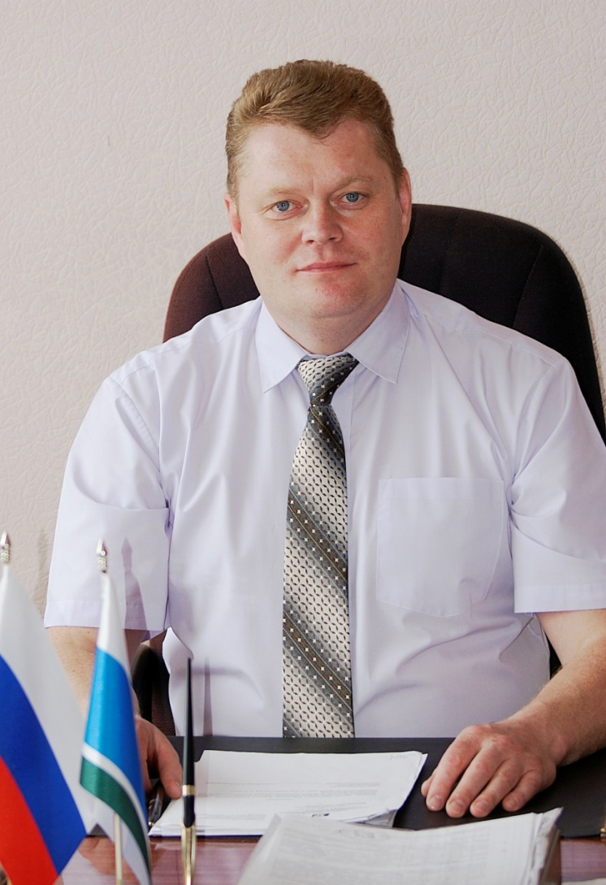
Уважаемые земляки! Ежегодный отчет главы поселения
о проведенной работе – не только законодательное требование. Необходимость озвучить результаты деятельности и определить задачи на ближайший год продиктована принципом открытости власти.
Открытая власть - это прозрачность шагов, планов, стремление быть понятными в своих решениях.
Это диалог с гражданским обществом. И сегодняшний отчет – не констатация фактов и цифр, а платформа для обсуждения и выработки алгоритма дальнейших действий.
Работа нашей команды направлена на выполнение программы развития Нижнесергинского городского поселения,
с которой я шел на выборы и решения наказов, обращений жителей,
которые являются ориентиром для планов и решений.

Slide 3
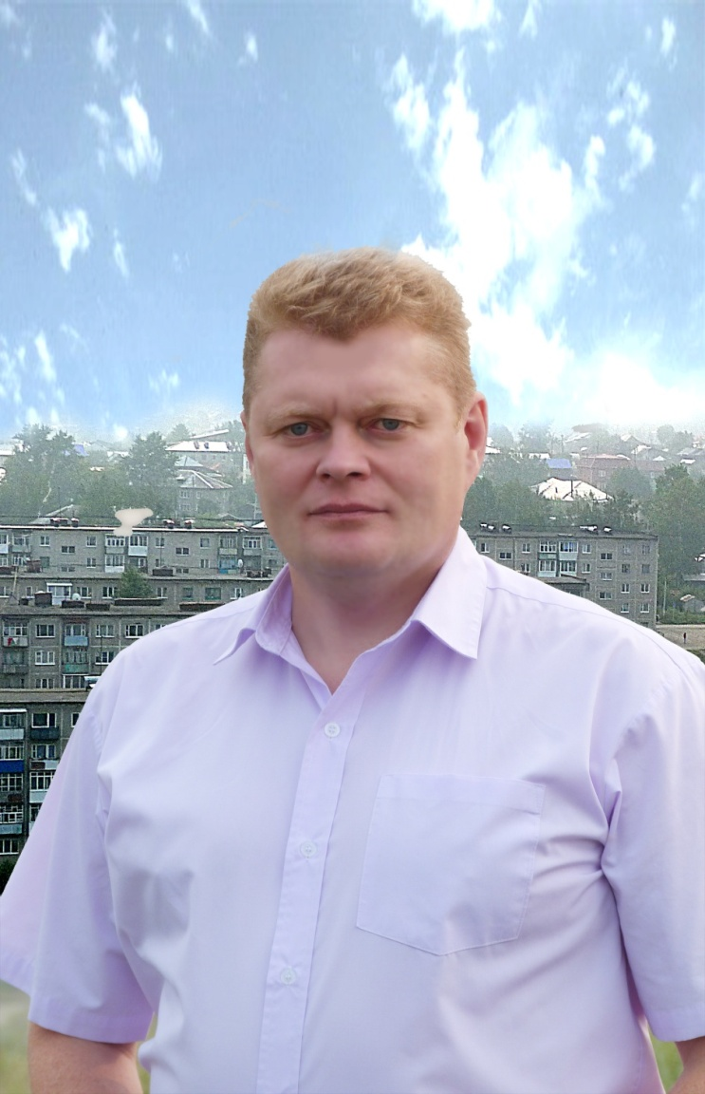
Руководство к действиям для нас - майские Указы Президента РФ Владимира Владимировича Путина. Также хочу выразить искреннюю признательность всем гражданам, общественным организациям, различным учреждениям и их коллективам за проявленные инициативы по решению насущных проблем.
Хочу вас заверить, что все, что прозвучит сегодня в ходе нашей встречи, рациональные предложения и пожелания администрацией Нижнесергинского городского поселения обязательно будут учтены при определении основных направлений работы –
в экономике, коммунальной и социальных сферах.
На мой взгляд, самое главное не останавливаться, не бояться прогнозов и не ждать, что жизнь преподнесет нам более комфортные условия для развития и реализации задуманного. Как говорится, «глаза страшатся, а руки делают».
У нас много смелых, хороших идей, способных существенно улучшить
качество жизни Нижнесергинцев!

Slide 4
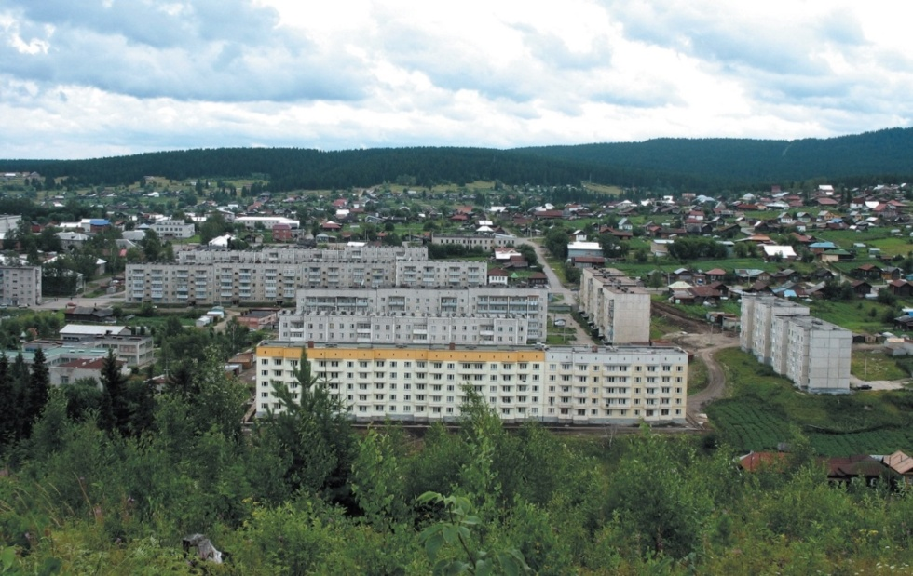
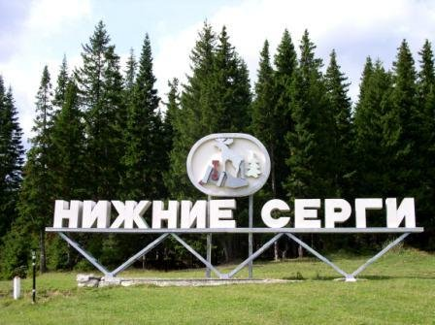
Уважаемые депутаты и жители
Нижнесергинского городского поселения!
Нижнесергинское городское поселение
Численность населения – 9603 человека, в том числе:
городское – 9532 человека; сельское – 71 человек.
Экономически активное население – 4600 человек (45,3%).
Руководители органов местного самоуправления:
Глава Нижнесергинского городского поселения -
Чекасин Андрей Михайлович, 1968 г.р.
Глава муниципального образования возглавляет местную администрацию.
Срок полномочий: сентябрь 2013 г. – сентябрь 2017 г., первый срок полномочий. Председатель Думы Нижнесергинского городского поселения:
Жердева Лариса Викторовна, 1972 г.р.
Срок полномочий городской Думы: сентябрь 2013 г.– сентябрь 2017 г.

Slide 5
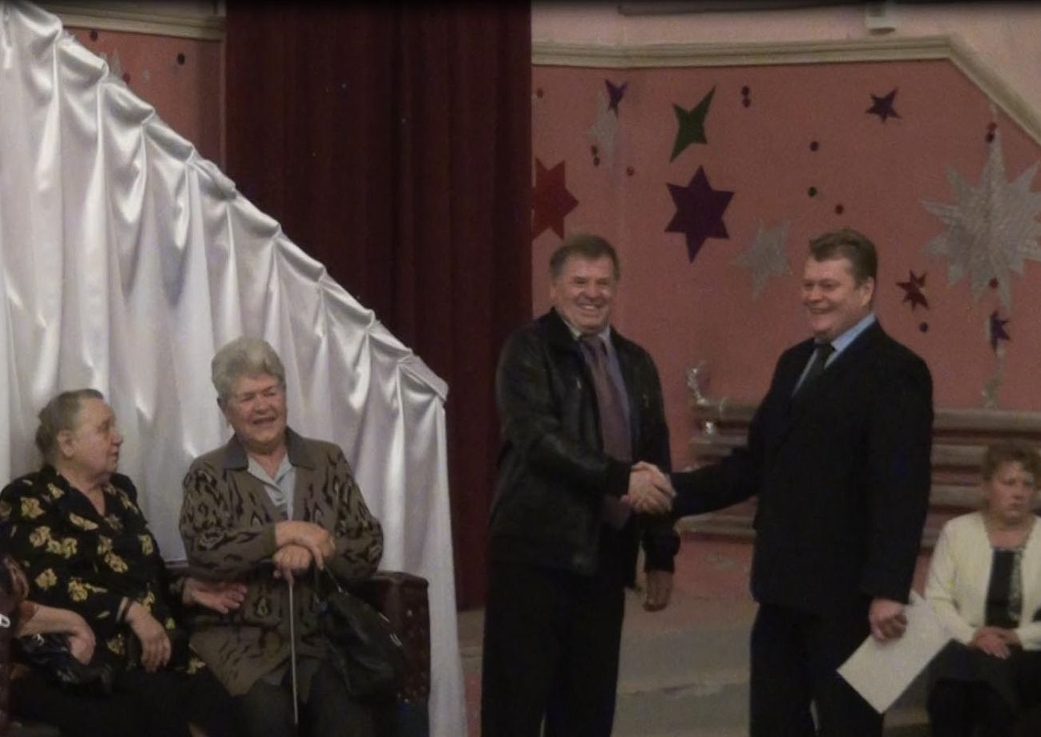
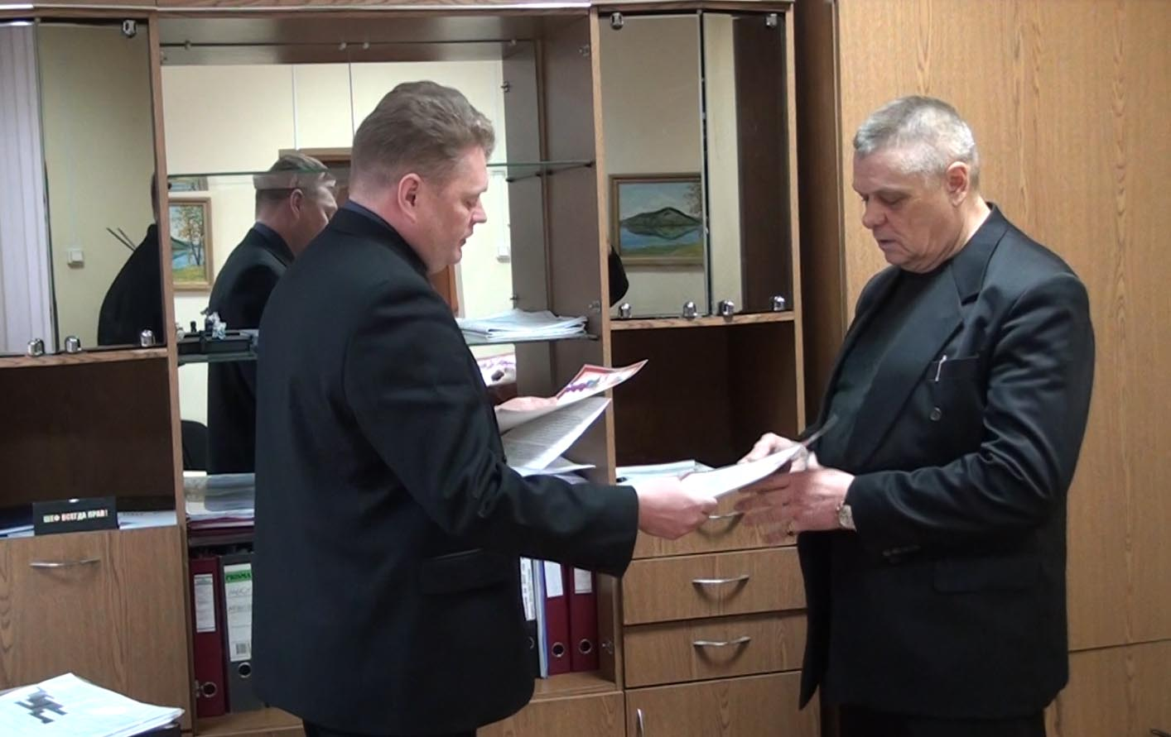
В 2014 г. Правительством Свердловской области подведены итоги мониторинга социально-экономического развития муниципалитетов Свердловской области за 2013 г, где наше поселение совместно с ещё 4 поселениями Нижнесергинского муниципального района, занимает 1 место в своей подгруппе.
Граждане, внёсшие вклад в развитие нашего города, не остаются незамеченными и поощряются Почётными грамотами и Благодарственными письмами не только главы города и Думы города, а также представляются к награждению наградами Свердловской области.
Так, за 2014 г. различными наградами награждены более 80 человек.

Slide 6
Основные предприятия
Градообразующее предприятие – Обособленное подразделение
ОАО «Нижнесергинский метизно-металлургический завод»
в г.Нижние Серги, численность работающих 571 человек.
Ежегодный объём реализации готовой продукции без НДС около 20 млн. руб.
ООО «Опытный завод технических средств бурения на газ». Это производство, опирающееся на самые современные технологии.
Подтверждение тому, более 10 авторских свидетельств и патентов на
изобретения, служащие с хорошим примером импортозамещения.
3. Конно-туристическая база «Новая Ельня».
Инициатор проекта ЗАО ТПК «Сперанца».
Многопрофильный санаторий «Нижние Серги»
- одно из крупнейших здравниц Урала и пользуется большой популярностью.
Оздоровление – до 4000 человек в год.
Природный парк «Оленьи ручьи».
Ежегодное количество посетителей
Парка – около 80 тыс. человек.

Slide 7
Представлены общественные организации
На территории Нижнесергинского городского поселения действуют:
Две общественные организации:
Некоммерческое общественное объединение «Местное отделение Свердловской областной общественной организации ветеранов войны, труда, боевых действий, государственной службы, пенсионеров Нижнесергинского городского поселения». Данной организации, начиная с 2014 года, предоставляются субсидии из местного бюджета поселения на реализацию уставных целей и задач.
Нижнесергинское местное отделение Всероссийской общественной организации ветеранов "Боевое братство"

Slide 8
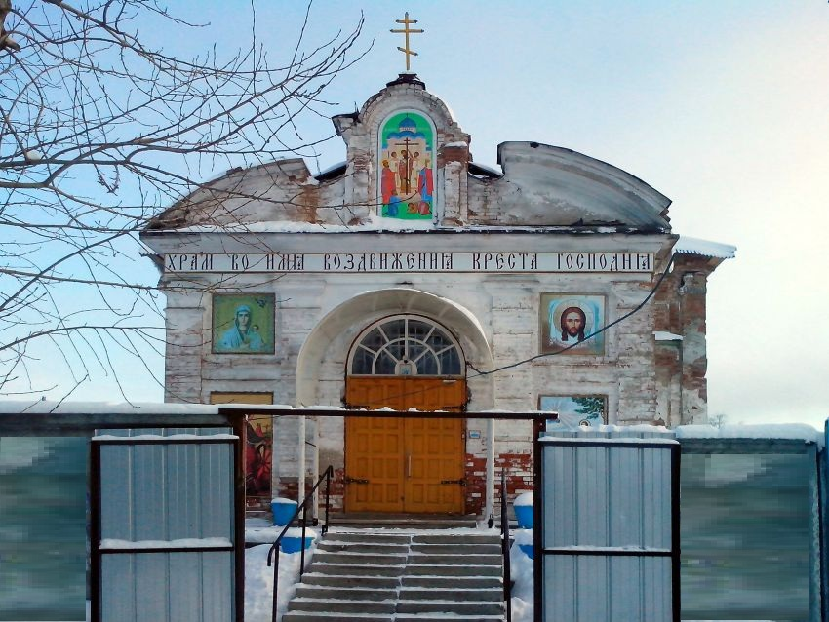
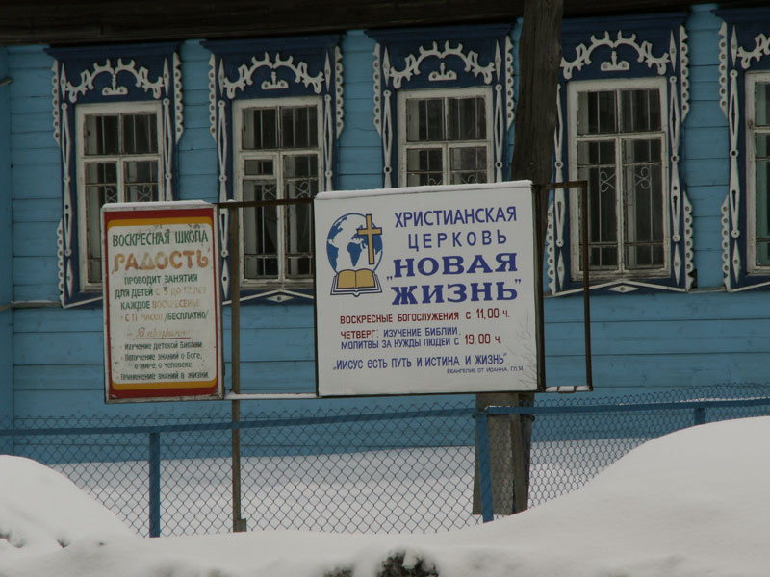
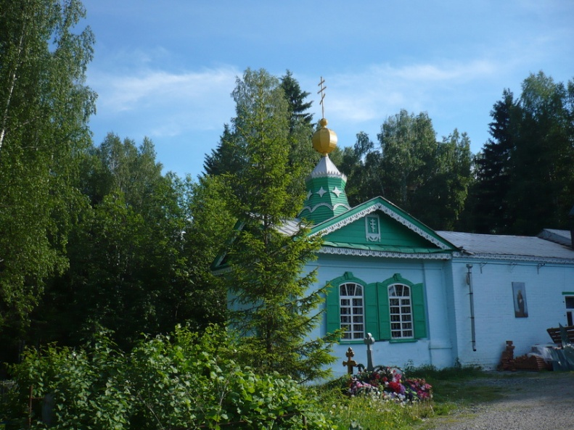
2. Три религиозные организации:
Местная православная религиозная организация
«Приход во имя Святого Иоанна Предтечи»;
Местная православная религиозная организация
«Храм во имя Воздвижения Креста Господня»;
Церковь христиан веры Евангельской «Новая жизнь».

Slide 9
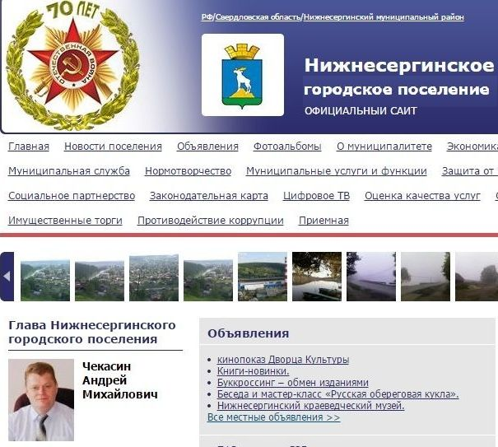
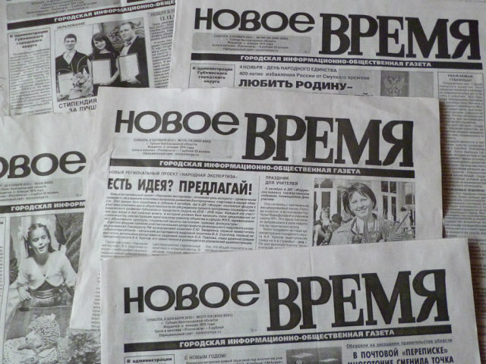
Средства массовой информации:
Газета «Новое время»;
Газета «Муниципальный вестник Нижнесергинского городского поселения», учредители Дума Нижнесергинского городского поселения, администрация Нижнесергинского городского поселения;
Студия местного телевидения ООО «Студия Ладья»;
- Официальный сайт Нижнесергинского городского поселения.

Slide 10
Приняты правовые акты
 | 2014 г., экз. | 2013 г., экз. | 2012 г., экз.
постановления главы НГП | 492 | 452 | 403
распоряжения по основной деятельности | 90 | 79 | 78
Обращения граждан
 | 2014 г. , экз. | 2013 г., экз. | 2012 г., экз.
письменных обращений граждан | 469 | 1269 | 462
устных (прием) | 159 | 68 | 73

Slide 11
Тематика обращений:
сбор и вывоз ТБО - 26;
ремонт дорог -5;
уличное освещение - 12;
спиливание тополей - 13;
вопросы по водоснабжению
и канализации - 12;
вопросы ЖКХ – 42,
благоустройство - 77,
снос ветхого жилья - 7,
оплата ремонта в муниципальном жилье – 9,
по квитанциям на оплату за коммунальные услуги, места общего пользования - 36,
по выбору способа управления многоквартирным домом - 23,
торговля и массовое питание – 2,
не прицепленные собаки - 26

Slide 12
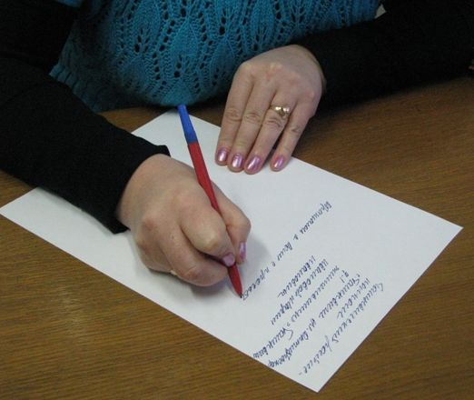
Тематика обращений:
Кроме того, подготовлены запросы и получены ответы из
Единого государственного реестра прав
на недвижимое имущество - 828,
в том числе в электронном виде - 680,
на бумажном носителе - 148.
выданы копии архивных документов - 38
рассмотрено заявлений на предоставление
земельных участков – 263
рассмотрено заявлений о постановке
на учет нуждающихся в улучшении жилищных условий -13;
выдано разрешений на строительство объектов -108,
уточнение почтовых адресов - 115;
заключение договора соц.найма - 21,
обследования жилья на предмет пригодности к проживанию – 15
предоставлено более 95 консультаций по вопросам постановки на учет и обеспечения жильем различных категорий граждан.

Slide 13
Производственный комплекс
Вид экономической деятельности | Темп роста (снижения) к соответствующему периоду прошлого года, % | Примечание
Обрабатывающее производство, в том числе | 94,0 | Основной объем производства приходится на производственную площадку ОАО «НСММЗ».
Производство и распределение электроэнергии, газа и воды | 114,7 | Положительный результат
Оптовая и розничная торговля | 138,1 | Положительный результат
Транспорт и связь | 105,0 | Положительный результат
Здравоохранение и предоставление социальных услуг | 110,3 | Положительный результат
Предоставление прочих коммунальных, социальных и персональных услуг | 100,3 | Положительный результат

Slide 14
инвестиции
Инвестиции в основной капитал крупных и средних предприятий Нижнесергинского городского поселения и учреждений
бюджетной сферы составили
за 2014 год составили 73,6 млн. руб.
Структуры инвестиций
Доля собственных средств,% | Доля привлеченных средств, %
2014 год- 35,7 | 2014 год – 64,3, из них
 | Бюджетные –75,3 |  |  | в том числе прочие привлеченные, заемные средства
 | ФБ | ОБ | МБ
 | 18,4 | 49,2 | 32,4 | 2014 год - 24,7
Инвестиции по видам экономической деятельности
Вид деятельности | Доля в общей сумме инвестиций, %
 | 2014 г | 2013 г
Обрабатывающее производство | 32,7 | 14,4
Гос. управление и обеспечение военной безопасности; социальное страхование | 16,8 | 19,5
Образование | 6,9 | 3,2
Здравоохранение и предоставление социальных услуг | 37,6 | 22,9

Slide 15
Наибольшая доля инвестиций приходится на :
Прочие – 2,4 %

Slide 16
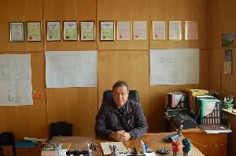
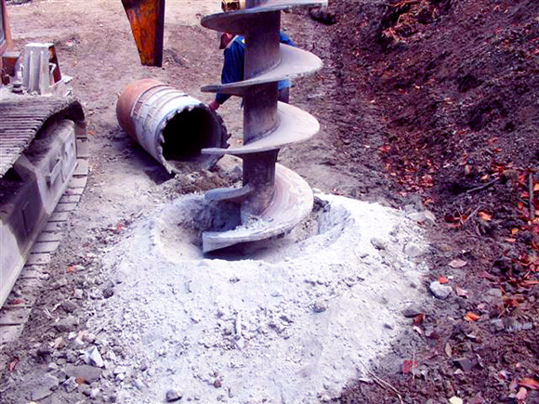
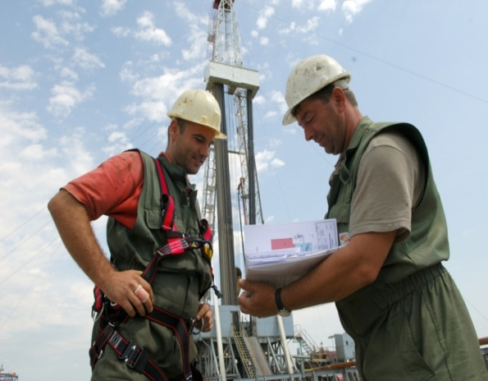
Ооо «опытный завод технических
Средств бурения на газ»
Инновационные изделия служащие хорошим примером
импортозамещения:
Разбуриватель шарошечный диаметром 1360 мм для бурения мягко-средних абразивных пород с эрлифтовой системой промывки, выпущенный по программе импортозамещения, а так же такие уникальные вещи, как буровой инструмент для вертикального и горизонтального бурения.
10 января 2015 года опубликовано подтверждение на получение патента № RU149621 U1 «ШАРОШЕЧНОЕ ДОЛОТО С РАЗДЕЛЬНОЙ КОНСТРУКЦИЕЙ
ЦАПФЫ И КОРПУСА»
Авторами изобретения являются директор предприятия Симисинов И.Л. и его сын- зам. проректора по научной работе Уральского горного университета Симисинов Д.И.;
В стадии экспертизы в ФГБУ Федеральный институт промышленной собственности рассматриваются еще 2 заявки на изобретения этих авторов: одношарочное долото и расширитель со сменными шарошечными секциями, причем опытный образец последнего работает в карьерных условиях. Отработано четыре комплекса сменных секций, экономический эффект от применения составляет около 400 тыс. руб.
Сумма инвестиций - более 3 млн. руб.

Slide 17
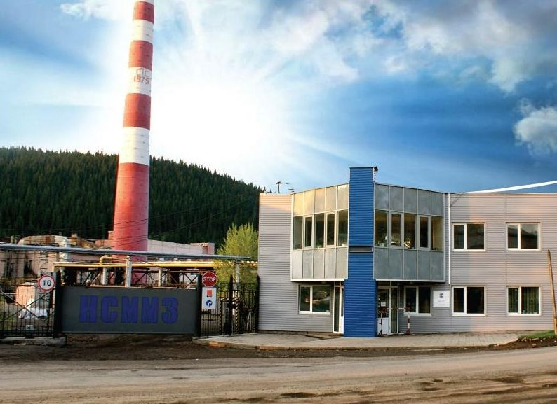
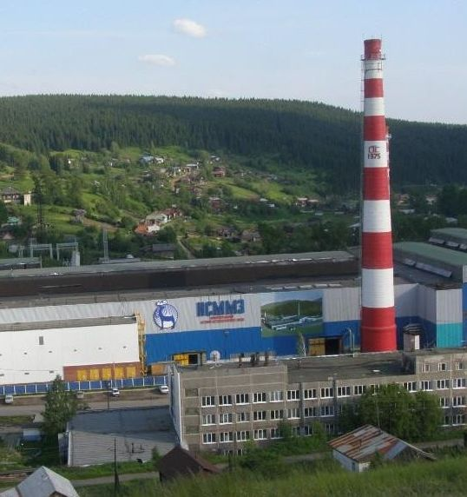
Производственная площадка
ОАО НСММЗ в г. Н-Серги
Реализованы следующие мероприятия:
программа оборудования производственных помещений противопожарной автоматикой;
приобретение сервера учёта
простоев ПЦ№5;
продолжилось строительство блока очистных сооружений для сбора, очистки и возврата в оборотный цикл поверхностных вод с пром.площадки предприятия, с целью исключения их сброса в русло реки Серги;
работы по организации расчетной санитарно-защитной зоны (программа по снижению шумового воздействия, выкуп земельных участков) в г. Н. Серги;
Реализация проекта ж.д. станция Заставка
Сумма инвестиций - около 18 млн. руб.

Slide 18
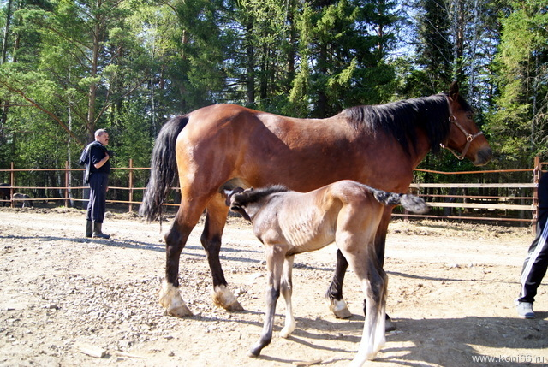
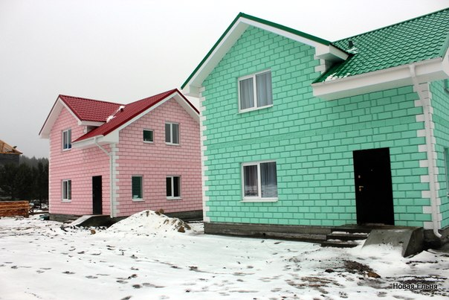
Создание конно-туристической базы
«новая ельня»
Инициатор проекта ЗАО ТПК «Сперанца».
За предыдущие годы закуплено 20 лошадей, пони, отара овец.
Разработаны конные туристические маршруты
Построено два гриль - домика на 14 чел.
Конюшня, летнее кафе, административное здание с закусочной и баром,
три гостевых домика с банями.
Построен Дом татарского деда Мороза.
Создано 12 постоянных рабочих мест.
В 2014 г построены: овчарня, мельница, кузня.
В конце 2014 года введен 1 этаж гостиницы с банкетным залом.
Сумма инвестиций – около
18 млн. руб.

Slide 19
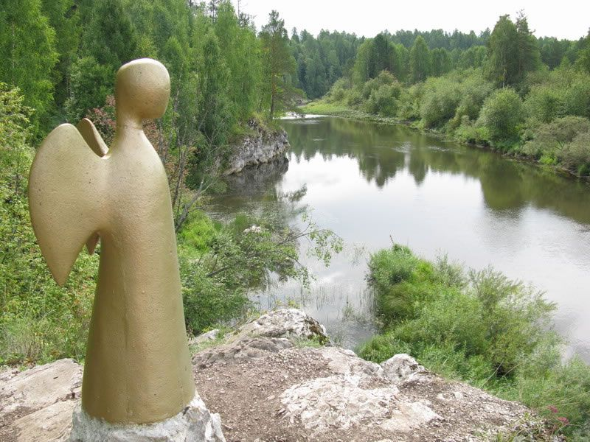
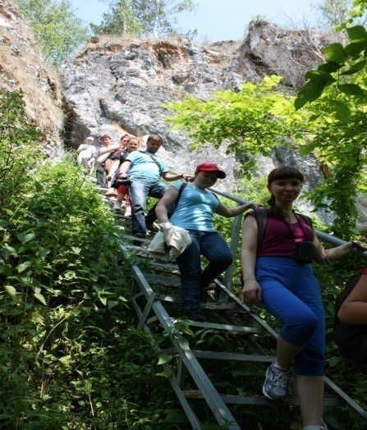
Развитие природного парка
«оленьи ручьи»
Количество посетителей Парка за отчетный период всего – около 80 тыс. человека,
Количество проведенных сотрудниками Парка экскурсий за 2014 год - 328 ед.
Кроме того, сезонно трудоустраивается
порядка 50 человек.
В 2014 году проведен ремонт тропы здоровья
(50 м.), ремонт 4 беседок, ремонт крыши на административном здании и крыш 2-х дровяников,
Перенос 8 туалетов, конопачение пазов на кордонах,
Замена окна в домике Лесной олень, отсыпка участка тропы (100 м.), ремонт деревянного настила моста
через р.Сергу,
Проведены осмотры инженерных сооружений,
Изготовление короба на крепление тросов моста в районе скалы Карстовый мост,
Обустроено 500 м. технологической дороги по маршруту к скале Священник, сооружены 2 трапа общей протяженностью 6 м
Сумма инвестиций - около 150 тыс. руб.

Slide 20
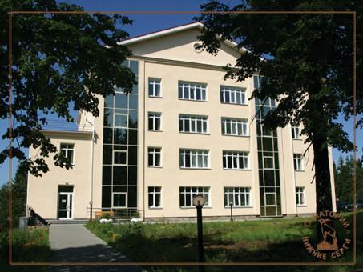
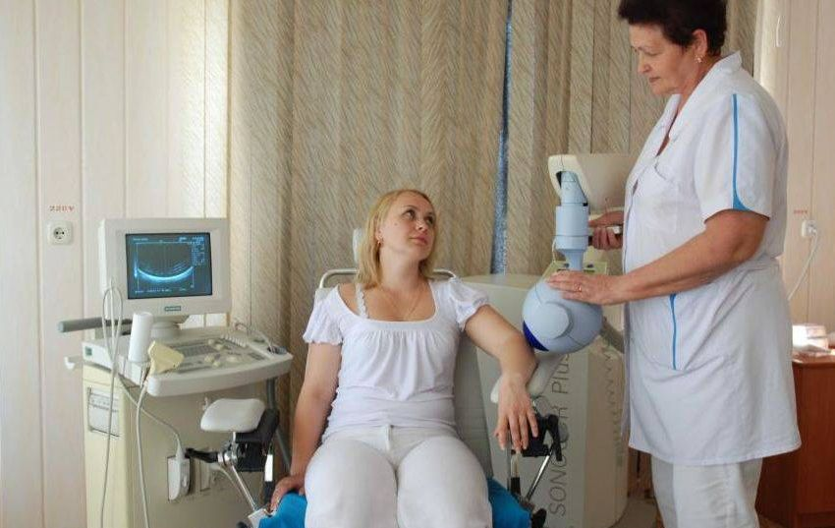
Развитие «санатория нижние серги»
Зао «триумф»
Инициатор проекта ЗАО «Триумф».
Приобретение шведской линии питания в столовой курорта- «шведский стол». Стоимость оборудования и ремонта зала обошлась около 500 тыс. руб.
В 2014 году курорт получил лицензию на оказание косметологических услуг, принят в штат врач-косметолог.
Приобретено для этих целей оборудование
на сумму около 70 тыс. руб.
Возобновлены процедуры по принятию пантовых ванн, в связи с чем проведен ремонт в ванном отделении лечебного корпуса с заменой ванн
стоимостью более 100 тыс. руб.
Крупным инвестиционным проектом на 2014-2016 г.
является строительство открытого бассейна с подогреваемой минеральной водой круглогодичного использования.
Проектом предусматривается строительство здания на 1000 кв.м.
и бассейна размером 10*20 метров.
Сумма инвестиций – предположительно
от 60 до 100 млн. руб.

Slide 21
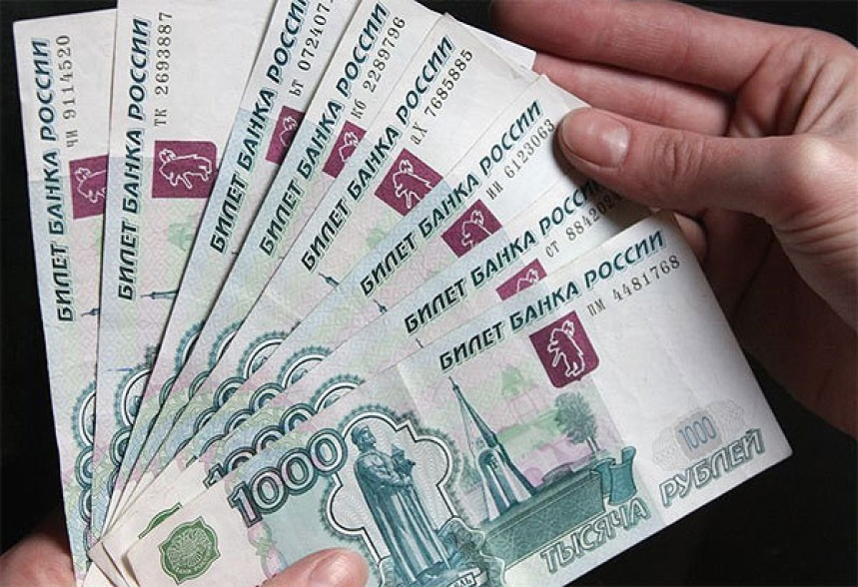
ЗАРАБОТНАЯ ПЛАТА
Численность работников крупных и средних предприятий и организаций Нижнесергинского городского поселения
за 2014 год составляет
3901 человек.
Среднемесячная заработная плата по всем видам экономической деятельности составила 27869,1 руб.

Slide 22
Темп роста уровня заработной платы (%)
Обрабатывающее производство | 113,5
Производство и распределение эл. энергии, газа и воды | 114,6
Операции с недвижимым имуществом, аренда и предоставление услуг | 110,4
Оптовая и розничная торговля | 101,5
Гостиницы и рестораны | 114,3
Образование | 107,6
Здравоохранение и предоставление социальных услуг | 116,5
Предоставление прочих коммунальных, социальных и персональных услуг | 127,9
Деятельность в области культуры | 124,2
Деятельность в области спорта | 170,2

Slide 23
Рынок труда
Показатель | На 1 января 2015 г | На 1 января 2014 г | Рост «+» Снижение «-» к 1 января 2013 г
Заявлено предприятиями на сокращение рабочих мест за 12 месяцев | 34 | 72 | -38
Создано рабочих мест в рамках организации общественных работ по ведомственной Программе | 40 | 154 | -114
Численность граждан, обратившихся за содействием в поиске работы в течение года, чел. | 242 | 334 | -92
Трудоустроено, чел. | 210 | 251 | -41
Признано безработными в течение года | 158 | 201 | -43
Численность безработных на 01.10.2014 | 87 | 110 | -23
Количество лиц, принявших участие в общественных работах по ведомственной Программе | 39 | 154 | -115
Количество специальных рабочих мест созданных для инвалидов | 2 | 0 | +2
Уровень регистрируемой безработицы, % | 1,89 | 2,44 | -0,55

Slide 24
Рынок труда
Количество рабочих вакансий на 31.12.2014
составляет 31 ед. при 34 вакансий на конец 2013 года.

Slide 25
Потребительский рынок
Общей характеристикой субъектов,
осуществляющих деятельность в сфере потребительского рынка,
является отнесение их к категории малого и среднего бизнеса, из них:
216 - индивидуальных предпринимателей
64 - малых предприятия
8 - микро предприятий
Обеспеченность торговыми площадями на 1 тыс. жителей
по состоянию на 01.01.2015 составила 542 кв. м.
За 2014 год темп роста объёма оборота розничной торговли составляет 129,7% к аналогичному периоду 2013 года.
За 2014 год темп роста объёма оборота общественного питания
к аналогичному периоду 2013 года по расчетным данным
составил 100,1%.

Slide 26
Приоритеты в работе администрации города
в сфере потребительского рынка
Постоянно функционирует сельскохозяйственная ярмарка,
которая пользуется большой популярностью среди горожан;
Контроль уровня цен
на социально значимые товары
первой необходимости позволил стабилизировать ситуацию с ценами;

Slide 27
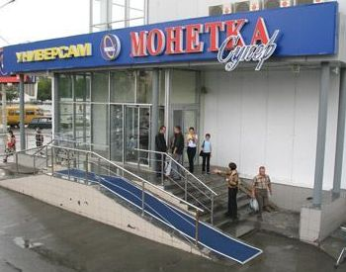
Приоритеты в работе администрации города
в сфере потребительского рынка
Целенаправленная работа по привлечению серьезных иногородних компаний сетевой торговли обеспечила появление сети магазинов известных торговых брендов – «Монетка», «Магнит», «Пятерочка»,
«Все по 39», «Ариант»,
в 2015 году –«Ермолинские деликатесы»;
Администрацией Нижнесергинского городского поселения разработана муниципальная программа «Поддержка субъектов малого и среднего предпринимательства на территории Нижнесергинского городского поселения
до 2017 г.», которая предусматривает,
начиная с 2015 г., субсидии субъектам малого и среднего предпринимательства на открытие своего дела и на компенсацию части затрат по уплате процентов по кредитам, привлеченным в российских кредитных организациях.

Slide 28
Приоритеты в работе администрации города
в сфере потребительского рынка
На постоянной основе функционирует
Совет Предпринимателей
при главе Нижнесергинского городского поселения.

Slide 29
Исполнение бюджета
Бюджет Нижнесергинского
городского поселения:
по доходам на 2014 год утверждён в сумме 163,8 млн.руб., в том числе:
запланировано поступление налоговых и неналоговых доходов –
32,4 млн. руб.,
безвозмездных поступлений – 131,4 млн. руб.
Исполнение бюджета на 01.01.2015г. составило 150,7 млн.руб., или 92%.

Slide 30
доли бюджета 2014 г.
Федеральный - 0,2 %

Slide 31
Общий объём расходов бюджета
тыс.руб.

Slide 32
Общий объём доходов бюджета
тыс.руб.

Slide 33
Собственные доходы бюджета
тыс.руб.
Примечание:
В 2014 г. процент отчисление от уплаты НДФЛ в бюджет поселения уменьшен с 13 % до 10 %

Slide 34
За 2014 год перевыполнен план поступления
налоговых и неналоговых доходов на 5,1%
в натуральном выражении
это составляет сумму 34060,7 тыс. руб.
В структуре налоговых и неналоговых доходов
основная доля приходится на:

Slide 35
Безвозмездные поступления:
В бюджете городского поселения за 2014 г.
составили 116641,4 тыс.руб., в том числе:

Slide 36
За 2014 года бюджет Нижнесергинского городского поселения по расходам утвержден в сумме 170240,1 тыс. руб., исполнение составило 139467,3 тыс. руб. или 81,92 % годового назначения.
Расходы бюджета Нижнесергинского городского поселения
составляют от общего объёма расходов бюджета:
Жилищно-коммунальное хозяйство - 56%;
Национальная экономика - 18,6%;
Культура, кинематография и средства массовой информации- 12,5%
Функционирование местных администраций - 5%;
Спорт - 4,6%;
Функционирование высшего должностного лица органа
местного самоуправления - 0,6%;
Функционирование законодательных
(представительных)органов местного самоуправления - 0,4%;
Национальная безопасность и правоохранительная деятельность - 0,4%;
Иные - 1,9%

Slide 37
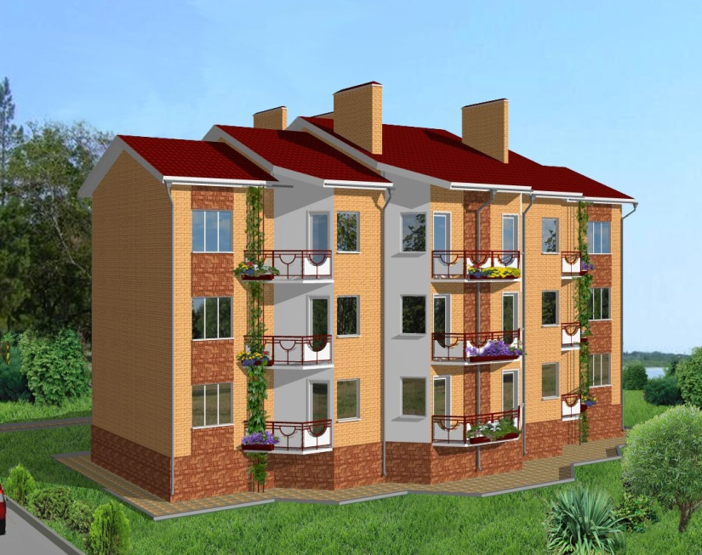
Жилищный фонд
Жилищный фонд на 01.01.2015 г.
составляет 267,1 тыс. кв. м., в том числе:
97,6% всего жилищного фонда – в городе;
2,4% – в сельской местности.
Ветхий фонд составляет -2,9%
от общего жилищного фонда;
аварийный фонд- 0,3 %.
Уровень обеспеченности жильем
составил 26,8 кв.м./чел.
Реализация приоритетного национального проекта
«Доступное и комфортное жилье – гражданам России»
По итогам 2014 г. ввод жилья составил 6528 кв. м с учетом нового строительства индивидуальных жилых домов и реконструкции существующих ИЖС, в том числе с использованием материнского капитала, что составило 522 % к плану.
По сравнению с аналогичным периодом прошлого года объем ввода жилья увеличен в 3 раза.

Slide 38
Введены в эксплуатацию:
Срок ввода | Наименование объекта | Общая площадь
19.02. 2014 | Газоснабжение жилого сектора по ул.Пролетарская, Калинина, Чапаева, Бр.Фроловых, г.Нижние Серги | ГРПШ-1,4х8,0 протяженность высокого давления-1,7м, низкого давления-10045,4 м.
20.02. 2014 | Расширение системы газоснабжения путем установки ГРПБ-2 в г.Нижние Серги | Протяженность 34,03 м ГРП-1 шт.
24.02. 2014 | Газопровод высокого и низкого давления с установкой ГРП и ШРП для газоснабжения жилых домов потребительского газового кооператива «Огонек» г.Нижние Серги | Протяженность Высокого давления- 74,0 м, Низкого давления – 12026,5 м
25.04. 2014 | Реконструкция части здания ОАО «Сбербанк России» г.Нижние Серги ,ул.Ленина д.36 | 551,4 кв.м
22.07. 2014 | Строительство газопровода низкого давления в г.Нижние Серги ул.Титова №92 | 43,0 кв.м
06.08. 2014 | Магазин «Сантехстрой» г.Нижние Серги, ул.Советская №8 | 104,7 кв.м
14.09. 2014 | Строительство гаражей г.Нижние Серги ул.Жукова д.73 | 176,о кв.м

Slide 39
Введены в эксплуатацию:
Срок ввода | Наименование объекта | Общая площадь
11.09. 2014 | Строительство дома для проведения торжеств п.Новая Ельня, ул.Центральная д.17 | 322,4 кв.м
17.11. 2014 | Административное здание г. Нижние Серги, ул. Блюхера,3 | 20,4кв.м
17.11. 2014 | Наземная автостоянка г. Нижние Серги, ул. Титова, 94 | 143,4 кв.м
11.12. 2014 | Гараж п. Новая Ельня, ул. Центральная, 1А | 107, 4 кв.м
11.12. 2014 | Административное здание п. Новая Ельня, ул. Центральная, 1А | 20,9 кв.м
11.12. 2014 | Ангар п. Новая Ельня, ул. Центральная, 1А | 377,0 кв.м
11.12. 2014 | Административное здание г. Нижние Серги, ул. Титова, 92 | 228,8 кв.м
Общая площадь - 2095,4 кв.м., общая протяжённость – 22181,63 м

Slide 40
Работа по
земельно-имущественным отношениям
Рассмотрено заявлений на предоставление земельных участков - 263
Рассмотрено и зарегистрировано межевых дел - 107
Подготовлено постановлений о присвоении, уточнении адресов - 115
Подготовлено выписок и справок из хозяйственного учета с целью заготовки кормов для личного подсобного хозяйства и оформления правоустанавливающих документов - 20
Проведено выездных комиссий по признанию жилых помещений непригодными для проживания и составлено актов: жилые помещения признанные аварийными, непригодными для проживания - 22
были включены в реестр аварийного жилья и учтены в муниципальной программе по переселению граждан - 108
Подготовлены запросы и получены ответы из Единого реестра регистрации прав на недвижимое имущество – 828
в том числе в электронном виде - 680
на бумажном носителе -148
Проведена регистрация права в Рос.реестре объектов, в том числе право собственности на газопроводы, квартиры, земельные участки - 46
Подготовлено выписок из реестра муниципальной собственности – 83
Приватизация жилого помещения муниципального жилищного фонда - 3

Slide 41
Работа по
земельно-имущественным отношениям
Предоставление разрешений на условно разрешенный вид использования земельного участка или объекта капитального строительства -1
Согласование местоположения границ земельных участков, находящихся в муниципальной собственности или в государственной собственности до ее разграничения - 27
Согласование местоположения границ земельных участков, являющихся смежными по отношению к земельным участкам, находящимся в муниципальной собственности или в государственной собственности до ее разграничения - 80
Выдача разрешений на проведение земляных работ – 6
Прием заявлений и выдача документов о согласовании переустройства и (или) перепланировки жилого помещения - 3
Выдача разрешений на строительство, реконструкцию объектов капитального строительства, в том числе строительство
2 очереди ПГК «Искра», строительство многоквартирного жилого дома
ул. Кузнечная, №2/1 - 108
Присвоение адреса объекту недвижимости - 123

Slide 42
Работа по
земельно-имущественным отношениям
Выдача разрешений на ввод в эксплуатацию объектов капитального строительства, в том числе газопроводы ПГК «Огонек» и «Искра», ГРПБ-2 в районе «Ахманаевка», административное здание и газопровод низкого давления к зданию сотовой связи «Мотив»(ООО «Апрель»), гаражный кооператив (8 боксов) ул. Жукова, здание магазина «Сантехстрой» в городе Нижние Серги, ангар, гараж и административное здание в п. Новая Ельня – 16
Предоставление жилого помещения муниципального жилищного фонда
по договору найма в специализированном жилищном фонде – 6
Принятие документов, а также выдача разрешений о переводе или об отказе в переводе жилого помещения в нежилое или нежилого помещения в жилое помещение - 5
Продолжалась работа по формированию земельных участков под многоквартирными жилыми домами с целью создания условий для вхождения в программу по капитальному ремонту общедомового имущества МКД, участки поставлены на кадастровый учет – 13
Подготовлены договора аренды на земельные участки под временными гаражами и индивидуальными огородами – 263
Признание в установленном порядке жилых помещений муниципального жилищного фонда непригодными для проживания - 109

Slide 43
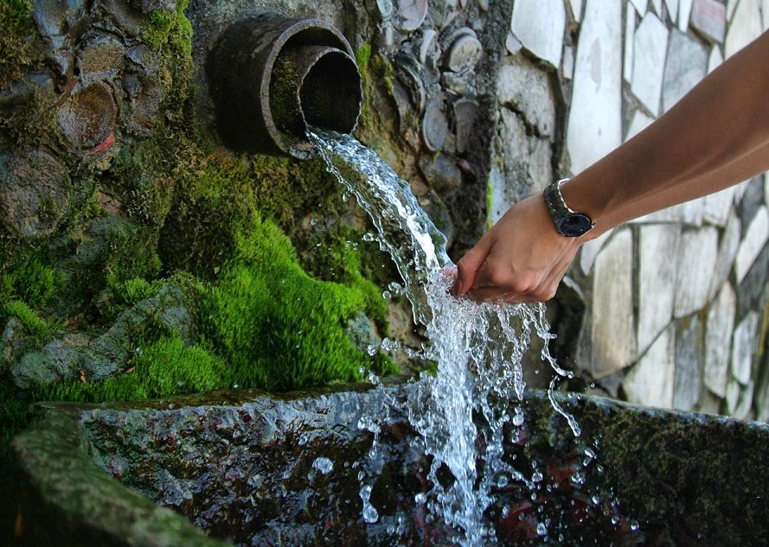
Кроме того, выполнены работы:
по формированию земельных участков для строительства многоквартирных жилых домов в г. Нижние Серги, ул. Молодежная;
подготовлен пакет документов и подана заявка на участие в программе «Родники» для ремонта 5 источников нецентрализованного водоснабжения;
подготовлены 3 эскизных проекта земельных участков для формирования;
выполнены работы оценки лесопотерь, связанных с созданием инженерной инфраструктуры по строительству дороги и линии электроснабжения на ул. Чапаева;
выполнены работы по формированию земельных участков для строительства газовой котельной №2 и наружных водопроводных сетей (кольцевой водопровод), получены технические условия на присоединение;
проведена работа с муниципальными предприятиями «Тепловые сети г. Нижние Серги», «Энергоресурс г. Нижние Серги» по оформлению прав на объекты, находящиеся в хозяйственном ведении предприятий.

Slide 44
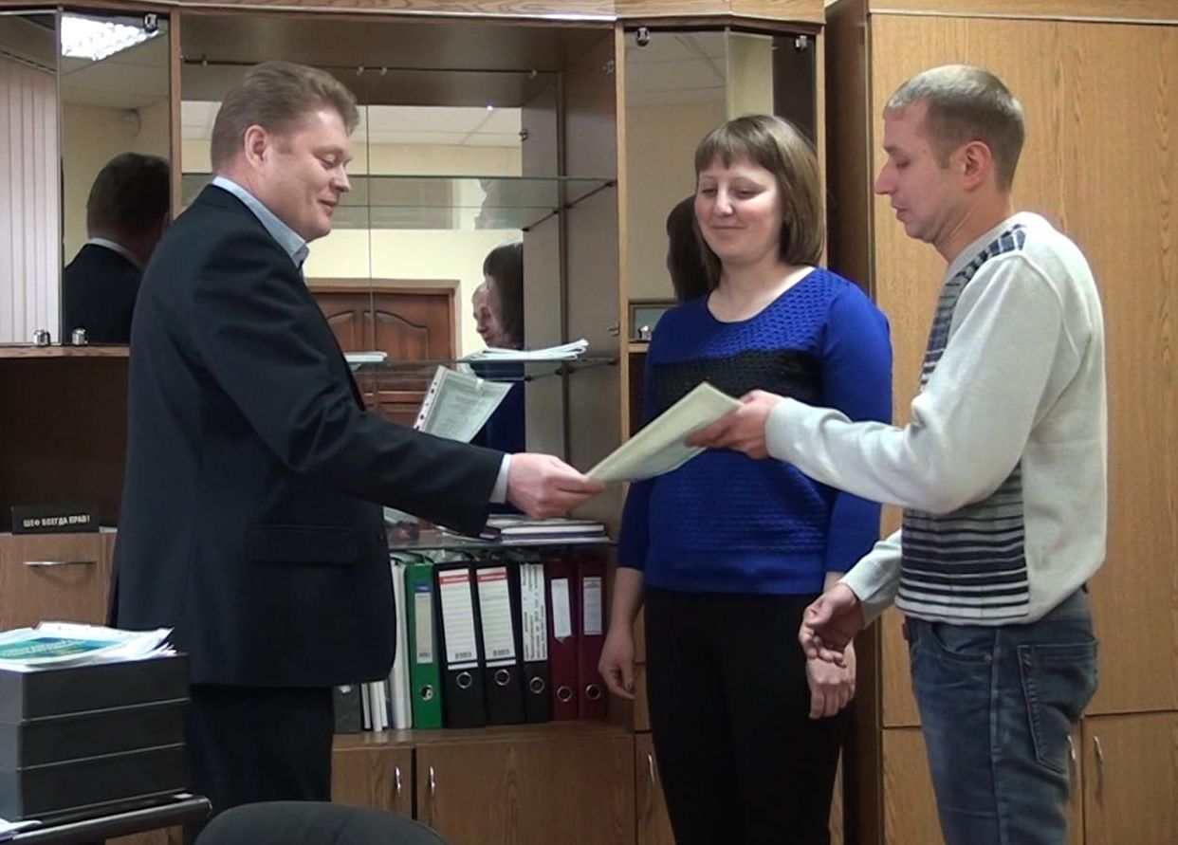
Улучшение жилищных условий граждан
Приобретено жилое помещение с использованием единовременной денежной выплаты для инвалид, вставшего на учет до 01.01.2005 г;
Приобретена квартира семье, имеющей ребенка инвалида;
Шесть многодетных семей получили социальную выплату на приобретение (строительство) жилья;
Две молодые семьи получили социальную выплату на приобретение жилья;
Проведен ремонт жилого помещения муниципального жилищного фонда, которое предоставлено на условиях договора социального найма очереднику-льготнику.
Пройден отбор на субсидии Свердловской области при софинансировани местного бюджета молодым семьям на приобретение (строительство) жилья и погашение основной суммы долга по ипотечным кредитам в 2015 году.
Начато строительство многоквартирного дома в микрорайоне "Южный" для переселение из аварийного жилья 18 семей.

Slide 45
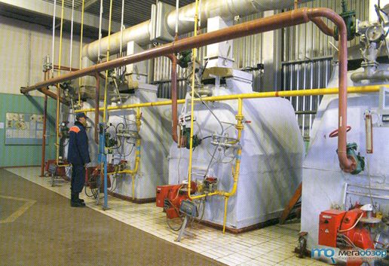
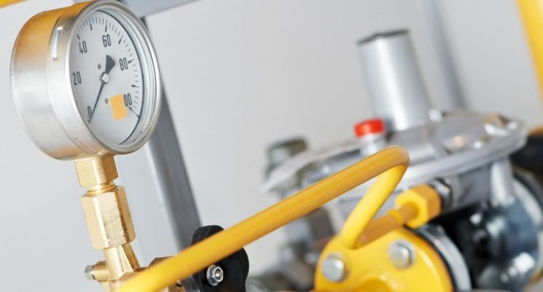
ТЕПЛОСНАБЖЕНИЕ
Администрация Нижнесергинского городского поселения для обеспечения теплоснабжения и горячего водоснабжения поселения имеет:
хозяйственный комплекс обеспечивающий подачу и распределение тепловой энергии и ГВС от котельной
ООО «Теплоснабжающая организация» до жилых домов,
2. функционирует МУП «Тепловые сети г. Нижние Серги», обеспечивающий передачу тепловой энергии и ГВС, содержание и ремонт сетей, необходимую подготовку к очередному отопительному сезону.

Slide 46
Меры, принимаемые администрацией
Нижнесергинского городского поселения
В целях получения достоверных данных о потреблении тепловой энергии и ГВС жителями многоквартирных домов, и стимулировании граждан к экономии потребляемых тепло энергоресурсов проведена установка общедомовых приборов учета:
- 43 прибора учета тепловой энергии и ГВС;
- 63 прибора учета ХВС.
Затраты составили 8827,2 тыс. руб. – областной бюджет и
273,0 тыс. руб. местный бюджет.
Практически все многоквартирные дома теперь имеют общедомовые приборы учета вышеуказанных энергоносителей.
Разработана и утверждена схема теплоснабжения Нижнесергинского городского поселения.
В соответствии с разработанной схемой теплоснабжения,
принято решение о децентрализации существующей системы путем строительства двух блочных газовых котельных:
котельная № 1, мощностью 25 МВт и котельная № 2, мощностью 2,6 МВт.

Slide 47
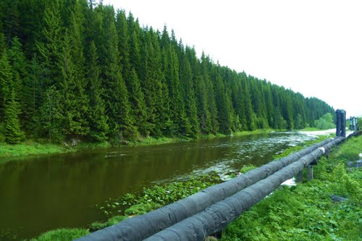
Меры, принимаемые администрацией
Нижнесергинского городского поселения
Для теплоснабжения курорта «Нижние Серги»
была проложена тепломагистраль диаметром 450-350 мм
и длиной 3 км в двухтрубном исчислении.
Теплоснабжение данного микрорайона по существующей
центральной системе крайне неэффективно.
Проблему решает строительство в этом микрорайоне блочной газовой котельной мощностью 2,6 МВт. При этом протяженность магистрального трубопровода сократится на 1,5 км в двухтрубном исчислении, до ул. 50 лет Октября).
Сметная стоимость строительства котельной по разработанной проектно-сметной документации составляет 28095,6 тыс. руб.

Slide 48
Проектирование газовой котельной №1
По ул. Уральская мощностью 25 Мвт
В целях обеспечения котельной природным газом проведена корректировка схемы газоснабжения
г. Нижние Серги, высокой стороны.
Затраты составили 14,8 тыс. руб.
Выявлена необходимость строительства газопровода высокого
давления диаметром 225 мм, протяженностью 2,3 км.
Ориентировочная стоимость строительства котельной 25 МВт (с учетом подводящих газовых сетей) 123,6 млн. руб.
В настоящее время ведутся необходимые пред проектные работы.
Кроме того, необходимо решить проблему
водоснабжения новой котельной.

Slide 49
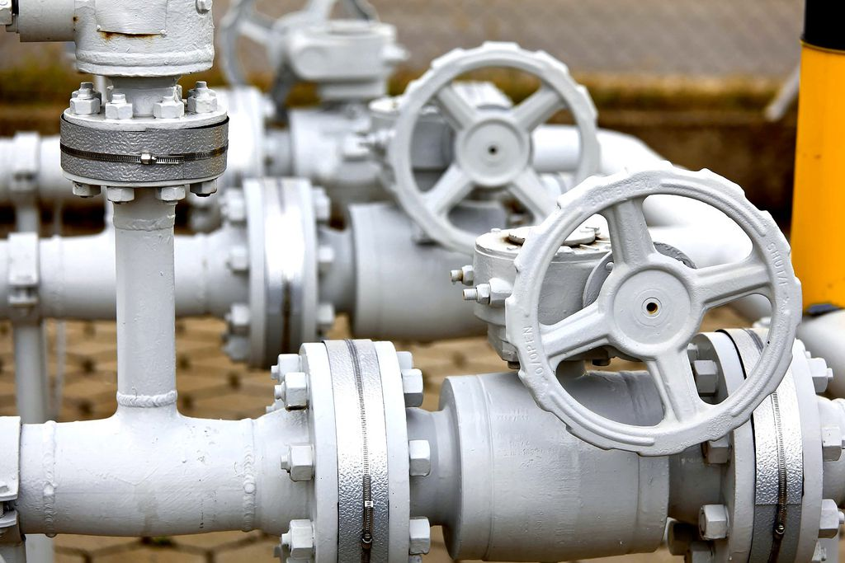
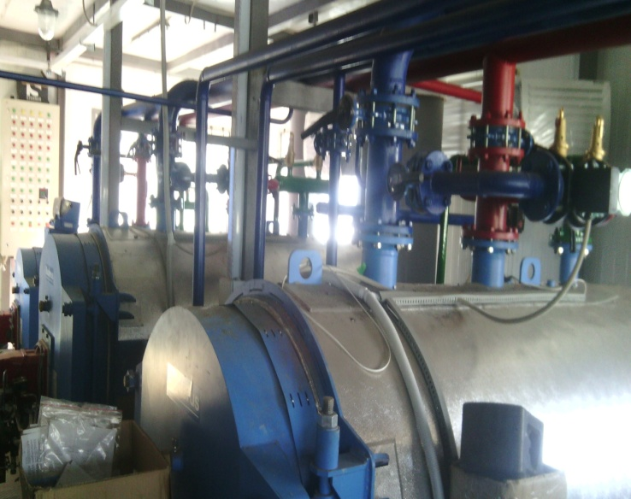
Строительство водопроводных
наружных инженерных сетей
Теплоснабжение и ГВС социальной и жилищной инфраструктуры от новой котельной №1 не может осуществляться без стабильного обеспечения её водой питьевого качества.
Для этого необходимо предусмотреть строительство водопроводных наружных инженерных сетей
диаметром 280 мм от существующего водовода
до новой котельной протяженности 2,3 км.
В соответствии с разработанной проектно-сметной документацией
стоимость реализации проекта составляет 17039,51 тыс. руб.
Заключен муниципальный контракт на выполнение подрядных работ
на строительство объекта.
Цена контракта 14995,585 тыс. руб.
За 2014 год освоено 10855,6 тыс. руб. Работы будут продолжены 2015 году.

Slide 50
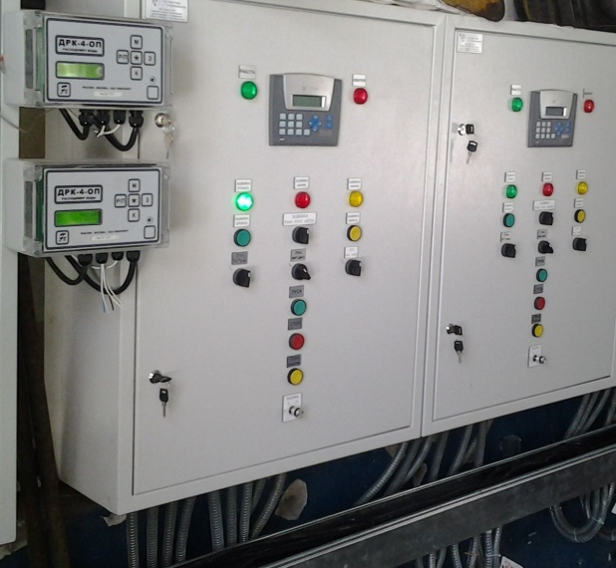
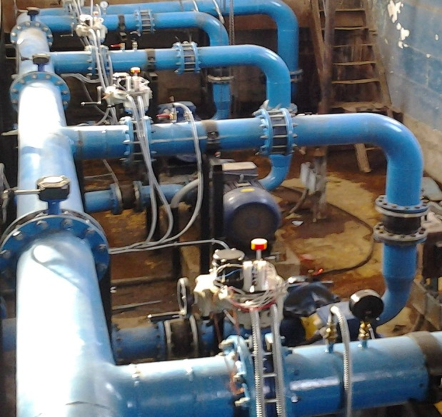
Водоснабжение
Муп «водоканал»
1. За счет бюджетных средств многоквартирные дома оборудованы общедомовыми приборами учета потребления холодной воды.
2. Разработаны схемы водоснабжения и водоотведения
Нижнесергинского городского поселения
3. Разработана ПСД и проведена экспертиза сметной документации
на модернизацию насосных станций в г. Нижние Серги.
Затраты составили 51,2 тыс. руб.
Автоматизирована работа насосных станций (автоматизация насосной станций II-го подъема,
с заменой технологического оборудования):
4.1. Проведена замена имеющих превышающий установленный срок эксплуатации двух насосных агрегатов «5МС-7» и двух «ЦНС 105-98» на четыре новых насосных агрегата «1 Д20090А». Предусмотрена возможность дистанционного и автоматического управления запорной арматурой на напорных трубопроводах насосов и напорных распределительных коллекторах.
4.2. Выполнена замена существующего электрооборудования. На вводных линиях электрообеспечения насосных станций выполнена установка приборов учета эклектической энергии.

Slide 51
водоснабжение
4.3. Совместно с заменой силового электрооборудования предусмотрена автоматическая система управления оборудованием насосной станции (система управления обеспечивает автоматический контроль и регулировку режимов работы оборудования насосной станции).
4.4. Предусматривается в т. ч. автоматизированное рабочее место (АРМ) в помещении мастеров (АБК очистных сооружений).
4.5. Для экономичной работы насосной станции при пиковых расходах
хоз. питьевой воды установлено четыре преобразователя частоты
(по одному на каждый привод насоса). Для исключения участия сменного персонала непосредственно в насосной станции, предусмотрен дистанционный контроль и управление оборудованием с автоматизированного рабочего места (АРМ).
5. Замена технологического оборудования водоподготовки, обеззараживания хозяйственно питьевой воды.
* Замена существующего хлоратора АХВ-1000 на вновь приобретаемый
ДХ-100-1 с использованием диоксида хлора.
Стоимость проекта составила 1843,36 тыс. руб.
Финансирование за счет средств областного и местного бюджетов.

Slide 52
водоснабжение
Автоматизация насосной станции микрорайона ТУСМ с заменой
технологического оборудования.
Система автоматического управления подачей воды предназначена для автоматического поддержания давления на заданном уровне (в т. ч. частотное регулирование работы сетевого насоса), для автоподдержания допустимого уровня воды в накопительной емкости, для комплексной защиты сетевого и скважинного насоса 2 от перегрузки и аномальных режимов работы. Затраты составили 823,5 тыс. руб. Финансирование за счет средств областного и местного бюджетов.
7. Автоматизации режимов работы и управления технологическими процессами насосных станций 1- ого подъема, 2- ого подъема, микрорайона ТУСМ, КНС № 1, КНС №2, КНС № 3.
Затраты составили 823,5 тыс. руб.
Финансирование за счет средств областного и местного бюджетов.
Строительство водопроводных наружных инженерных сетей в г. Нижние Серги»,
с целью обеспечения водой работы проектируемой котельной № 1
по ул. Уральская в г. Нижние Серги.
Общая протяженность проектируемой трассы водопровода 2320 м,
диаметр водопровода 280 мм.
Вместе с тем данные водопроводные сети будут функционировать в общей системе водоснабжения г. Нижние Серги, тем самым возрастает надежность системы водоснабжения и повысится качество услуги холодного водоснабжения для населения.

Slide 53
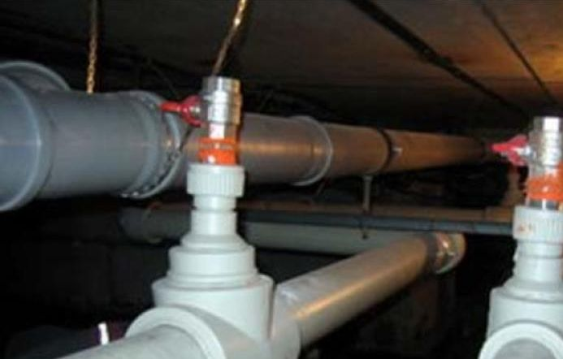
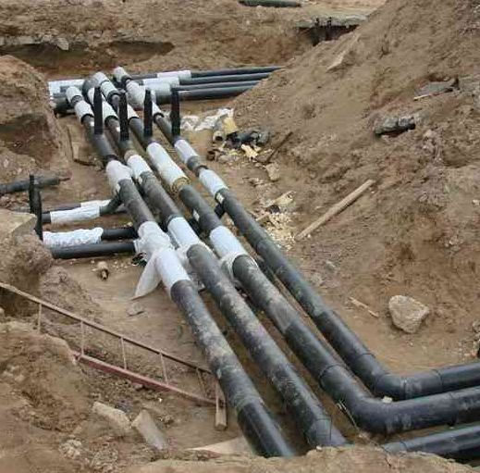
водоотведение
Общая протяженность канализационных сетей составляет 36,9 км.
Учитывая гористый рельеф местности территории сбор и перекачка сточных вод от предприятий и жилого сектора осуществляется 5 канализационными насосными станциями. Износ системы водоотведения составляет 80-100%.
Планируется строительство новых очистных сооружений и модернизация канализационных станций и сетей, либо реконструкция старых, что позволит обеспечить экологическую и эпидемиологическую безопасность системы водоотведения, обеспечить энергоэффективность применяемой технологии транспортировки и очистки, обеспечить необходимые объемы для подключения вновь строящихся и реконструируемых объектов, а также обеспечить бесперебойность услуги водоотведения.

Slide 54
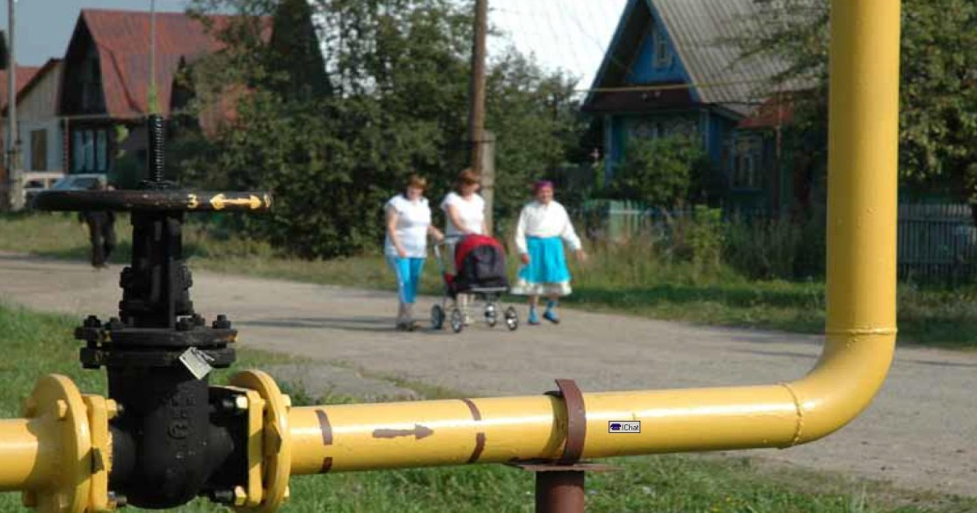
газификация
В рамках муниципальной программы «Газификация Нижнесергинского городского поселения на 2014-2017 годы» освоено – 15878,4 тыс. руб., в т.ч
-областной бюджет – 13234,4 руб.
-местный бюджет- 2644,0 тыс. руб.
1. Построены газораспределительные сети для потребительского газового кооператива «Искра 2» протяженностью 9,6 км.
Затраты составили 14234,4 тыс. руб.,
в т.ч. областной бюджет – 13234,4 тыс. руб., местный бюджет – 1000 тыс. руб.
Для объектов «Газоснабжение жилых домов ПГК «За Сергой», «Газоснабжение жилых домов ПК «Северо-западный» III очередь», «Газоснабжение жилых домов
по ул. Жукова г. Нижние Серги», произведена оплата из средств местного бюджета Государственной экспертизы проектно-сметной документации, получены положительные заключения.
Затраты из местного бюджета составили 577,6 тыс. руб.

Slide 55
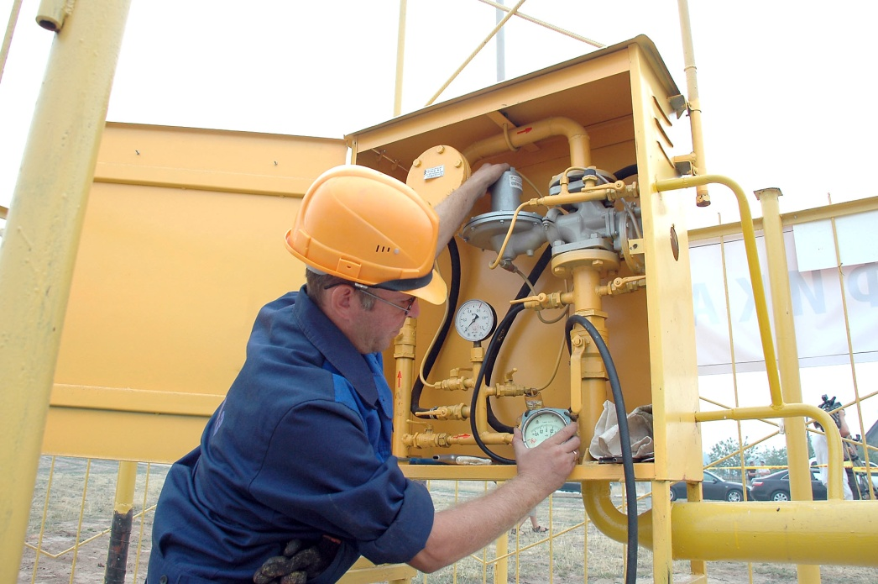
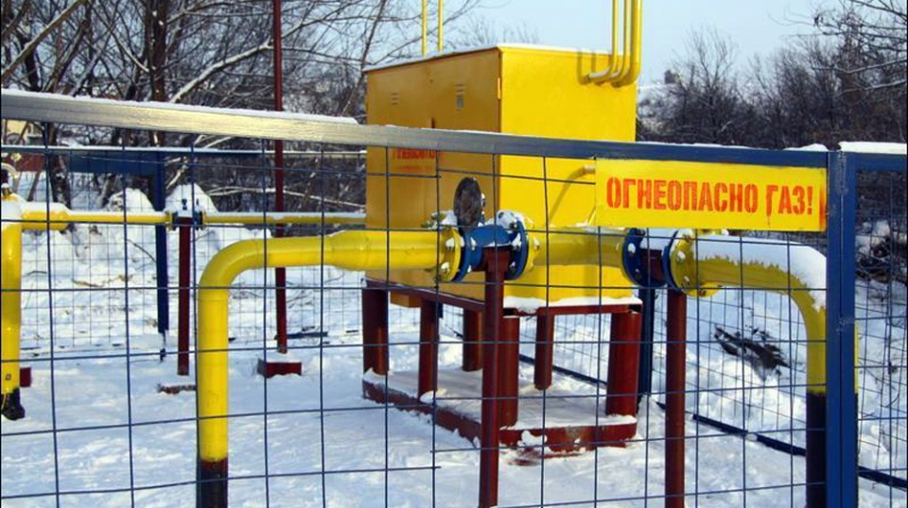
газификация
3. Оформлены бюджетные заявки на 2015 год на софинансирование строительства газораспределительных сетей для ПГК «За Сергой» и ПГК «Северо-западный» из областного бюджета.
4. Проведены корректировки схемы газоснабжения высокого давления г. Нижние Серги и схемы низкого давления для ПГК «Маяк», «Надежда», «Южный» Оплата составила 113,7 тыс. рублей из местного бюджета.
5. Проведены необходимые мероприятия по запуску в работу газопроводов кооперативов «Огонек», «Искра»1 очередь.
Затраты из местного бюджета составили 351,2 тыс. руб.

Slide 56
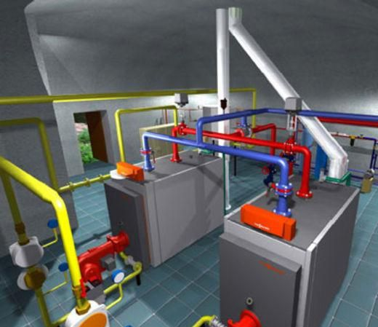
Проектирование котельных
Проведена государственная экспертиза проектно-сметной документации по объекту «Котельная №2 в г. Нижние Серги, Свердловской области», получены и оплачены положительные заключения из местного бюджета.
Проведен расчет потребности в природном газе для котельной №1 по ул. Уральская в г. Нижние Серги. Оплата по договору составила
17,7 тыс. руб.

Slide 57
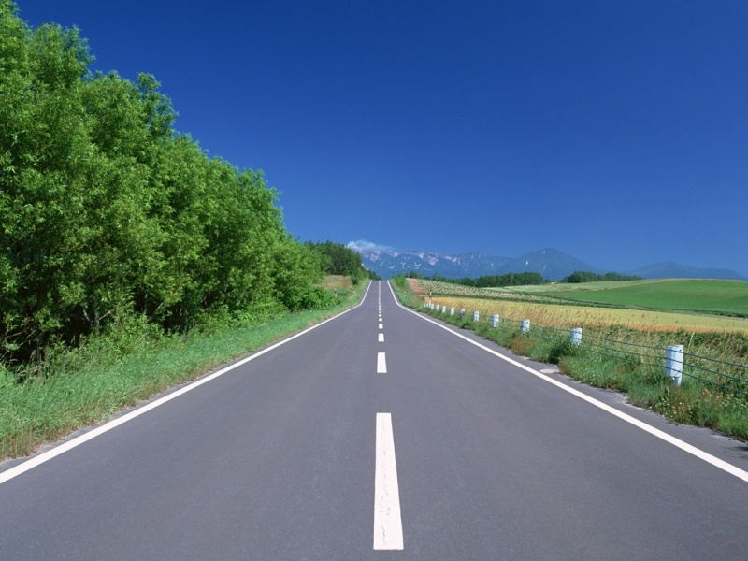
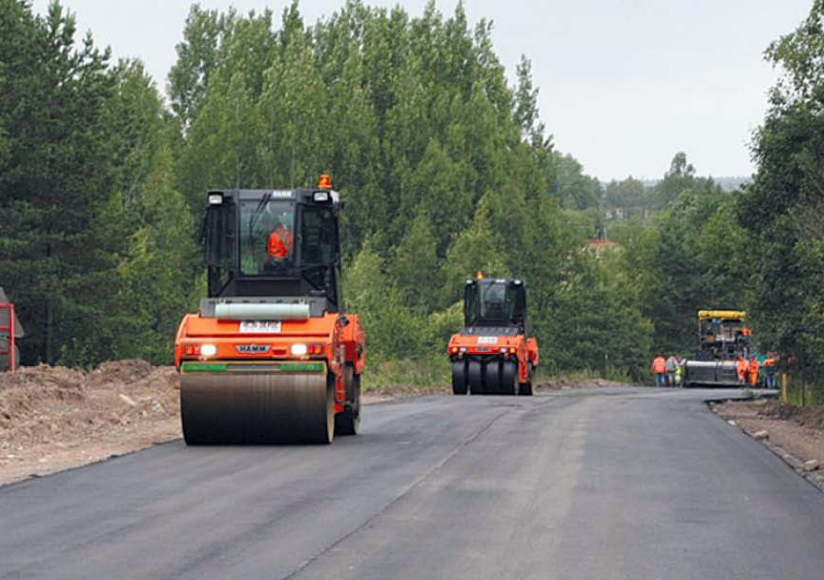
Дорожное хозяйство
Протяженность автомобильных дорог внутри населенных пунктов составляет 113 км, из них дорог с асфальтобетонным покрытием
31 км и грунтовых дорог – 82,0 км.
Из бюджета Нижнесергинского городского поселения в 2014 году освоено 6,8 млн. руб., в том числе :
зимнее содержание -3,7 млн. руб.;
летнее содержание- 3,0 млн. руб.
В рамках программы "Развитие и обеспечение сохранности сети автомобильных дорог местного значения, в том числе проходящих по сельским населенным пунктам на 2011-2015 годы",
проведен капитальный ремонт дороги по улице Чкалова
протяженностью 336 м в объеме:
средств ОБ - 14579,5 тыс. руб.,
МБ - 784,9 тыс. руб.

Slide 58
Проведены следующие мероприятия
Мероприятие | В натур. измерении | Степень выполнения
ямочный ремонт асфальтового покрытия автобусного маршрута протяженностью | 6 км | Выполнено
ремонт тротуара по ул. Победы | 600 м2 | Выполнено
ремонт дорог с грунтовым покрытием | 4,8 км | Выполнено
Устройство водоотводных канав | 1,3 км | Выполнено
Ремонт ограждения автомобильных мостов.(р. Заставка, Средняя) | 0,01 | Выполнено
Ремонт автобусных остановок | 8 шт. | Выполнено
Установка дорожных знаков | 20 шт. | Выполнено

Slide 59
Проведены следующие мероприятия
Мероприятие | В натур. измерении | Степень выполнения
Ремонт дорожных знаков | 48 шт. | Выполнено
Покраска пешеходных переходов | 14 шт. | Выполнено
Содержание светофорных объектов | 7 шт. | Выполнено
Установка звуковой сигнализации на светофорных объектах | 2 шт. | Выполнено
Работа по ремонту пешеходных мостов по ул. Мира, Жукова, Титова | 3 шт. | Выполнено
Приобретение дорожных знаков | 26 шт. | Выполнено

Slide 60
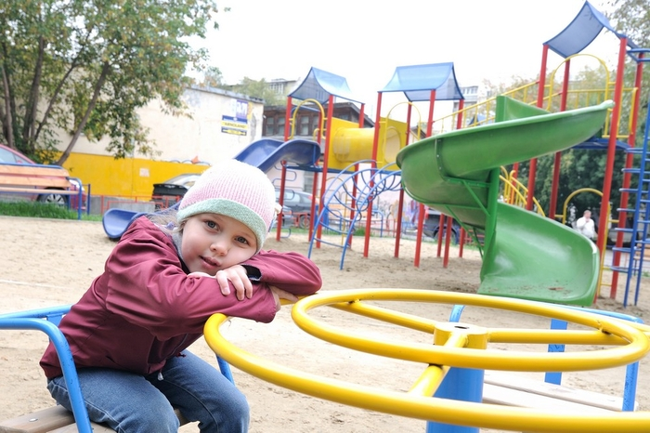
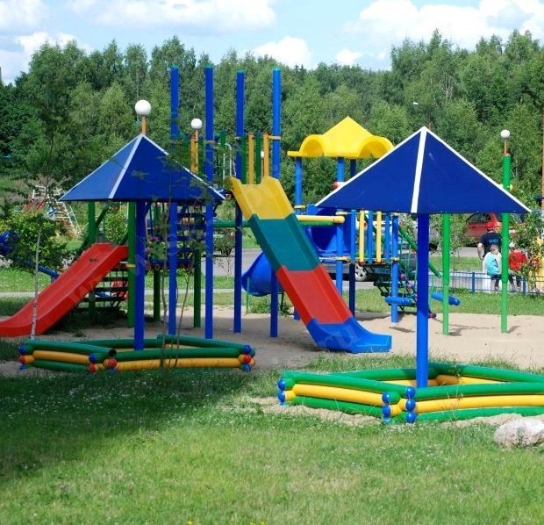
Придомовая территория
В рамках муниципальной программы
«Комплексное благоустройство дворовых территорий Нижнесергинского городского поселения» - «Тысяча дворов»
на 2011-2015 годы,
осуществлена установка 3 детских дворовых площадок,
стоимостью ОБ - 1200 тыс. руб., МБ - 784,9 тыс. руб. (100%).

Slide 61
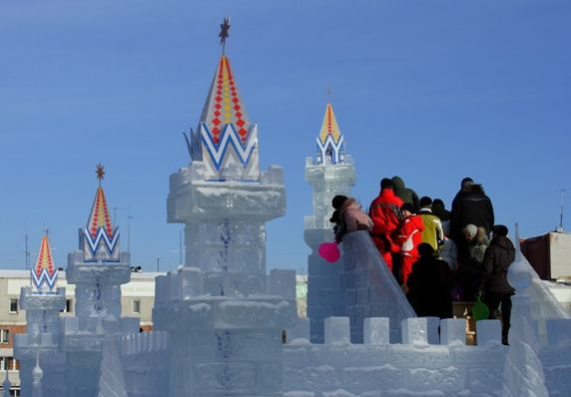
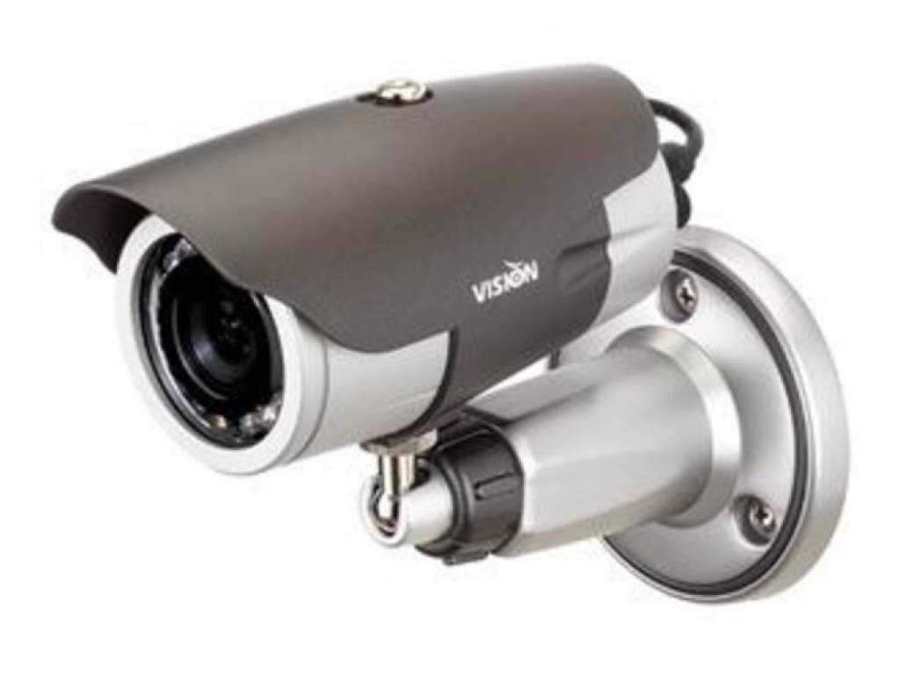
Иные мероприятия
Устройство ледовых городков | 2 шт. | Выполнено
Установка камер видеонаблюдения | 2 шт. | Выполнено
Ремонт пожарных гидрантов | 4 шт. | Выполнено
Ремонт муниципального жилищного фонда | 1 квартира | Выполнено

Slide 62
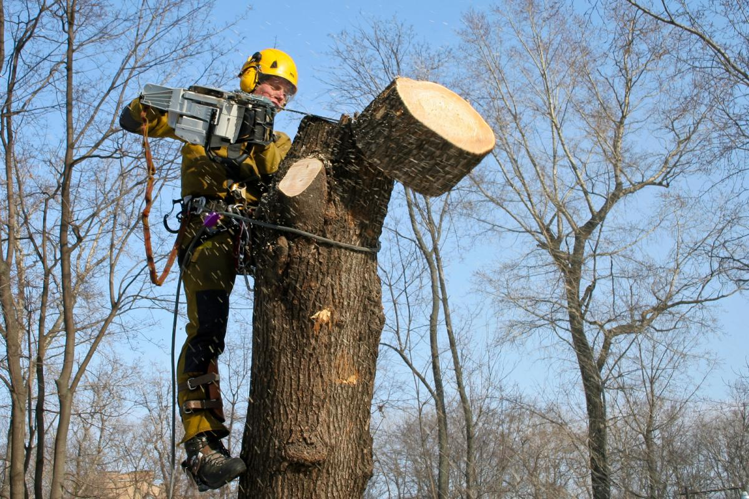
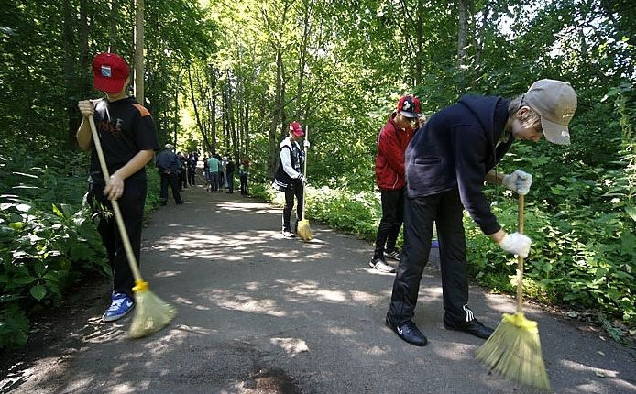
Иные мероприятия
Санитарная очистка и уборка территории:
Содержание городских улиц - 772,0 тыс. руб.
Ремонт контейнерных площадок – 115,0 тыс. руб.
Зелёное (садово-парковое) хозяйство:
Кронирование тополей, вывоз обрезки-
80 ед.

Slide 63
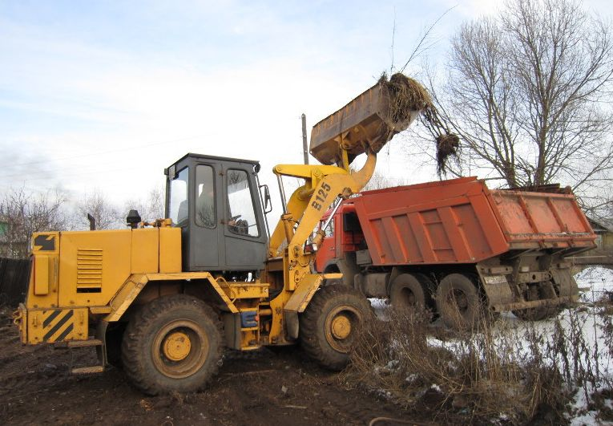
Иные мероприятия
Уличное освещение:
Произведен ремонт уличного освещения
с прокладкой новых линий, заменой ламп, светильников в 2 этапа:
С 01.07по 01.08 по улицам: Бажукова,
22 Партсъезда, Уральская, Чапаева, Титова,
Отдыха. Геологов, Чкалова, Мира, Свободы. Победы, Советская, Ленина, Пролетарская, Гагарина, Коммуны, Жукова.
2. С 01.11.2014г. по 07.11.2014г по улицам: Горная, Школьная, Свердлова, Металлургов,
Мира, Степана Разина, Буденного,
Володарского, Дачная, Азина.
747,7 тыс. руб.
Уборка несанкционированных
свалок:
34 квартал Бардымского участкого лесничества, площадью
619 м2 – вывезено 163 м3
23 квартал Бардымского участкого лесничества, площадью
755 м2 – вывезено 185 м3
ул. Уральская, около входа в коллективный сад, площадью
43 м2 – вывезено 18м3
320,0 тыс. руб.

Slide 64
Иные мероприятия
Охрана нового кладбища:
с 01.06.2014 г. в штат МБУ «Служба городского хозяйства и благоустройства» принят сторож
на 0,5 ставки, для охраны территории «Нового кладбища», расположенного между населенными пунктами
г. Нижние Серги и р.п. Атиг -
63,8 тыс. руб.
Содержание пляжей, кладбищ и прочих видов благоустройства: Круглогодично вывозится мусор из контейнера расположенного при входе на кладбище.
Вывезено 213 м3 мусора.
173,0 тыс. руб.
Содержание и развитие малых архитектурных форм:
памятников, оград.
Ремонт памятников, обелисков
1 объект -
90,0 тыс. руб.

Slide 65
Природоохранные мероприятия
В соответствии с планом мероприятий по выполнению программы "Экологическая безопасность Нижнесергинского городского поселения на 2014-2017 годы осуществлен анализ 5 нецентрализованных источников воды (колодцев) на сумму 9,2 тыс. руб. средств местного бюджета с целью дальнейшего ремонта данных источников в 2015 году на условиях софинансирования ОБ- 383,0 тыс. руб, МБ- 183,0 тыс. руб.
Места захоронения
Для размещения нового городского кладбища 12.08.2014 года осуществлен перевод из категории земель сельскохозяйственного значения в категорию земель особо охраняемых территорий и объектов.
В 2015 году планируется осуществить регистрацию права пользования данным земельным участком.

Slide 66
Социальное обслуживание
Органами социальной защиты населения в течение 2014 года продолжалась работа по реализации ряда федеральных законов социальной направленности. Увеличены объемы бюджетных ассигнований на выполнение федеральных и областных законов социальной направленности, финансирование которых производится своевременно и в полном объёме. Задержки по выплатам нет. Ветераны и инвалиды получают законодательно установленные льготы по проезду, по оплате жилищно-коммунальных услуг и услуг связи, обеспечению бесплатными лекарствами и лечению в санаторно-курортных учреждениях.

Slide 67
Общая характеристика преступности
Мониторинг преступности в целом и преступности несовершеннолетних
за 2014 года указывает на значительное снижение зарегистрированных преступлений по сравнению с аналогичным периодом прошлого года
Показатели | 2013 г. | 2014 г. | За месяц | %
1. Всего зарегистрировано преступлений | 158 | 140 | 11 | -11,4
- уровень преступности на 10 тыс.человек | 152,5 | 135,2 | - | -17,4
- тяжких и особо тяжких преступлений | 33 | 35 | 3 | -6,1
- совершенных в общественных местах и на улицах | 25 | 25 | 2 | -0,0
1.1 Преступлений по видам: а) убийств б) тяжких телесных повреждений | 1 1 | 1 9 | 0 0 | 0,0 800,0
в) изнасилований г) грабежей | 0 4 | 1 3 | 0 1 | 100,0 -25,0
д) разбойных нападений е) краж | 1 64 | 0 54 | 0 4 | -100,0 -15,6

Slide 68
Общая характеристика преступности
Показатели | 2013 г. | 2014 г. | За месяц | %
ж) хулиганств з) наркотики | 1 15 | 0 15 | 0 1 | -100,0 -0
и) угоны к) ДТП | 3 11 | 1 3 | 0 1 | -66,7 -72,7
Экономических преступлений 1.2 Разрешено преступлений | 7 99 | 3 87 | 0,0 6 | -57,1 -12,1
1.3. Приостановлено по п.1-3 ст.208 УПК РФ 1.4. % раскрываемости | 54 64,7 | 49 64,0 | 7 - | -9,3 0,7
2. Преступления по линии КМ а) разрешено | 76 47 | 64 41 | 4 0 | -15,8 -12,8
б) приостановлено по п.1-3 УПК РФ в) % раскрываемости | 23 67,1 | 23 64,1 | 1 - | 0 -3,1

Slide 69
Общая характеристика преступности
Показатели | 2013 г. | 2014 г. | За месяц | %
3. Зарегистрировано преступлений по линии МОБ | 82 | 76 | 7,0 | -7,3
а) разрешено б) приостановлено по п.1-3 УПК РФ | 52 31 | 46 26 | 5,0 4,0 | -11,5 -16,1
в) % раскрываемости | 62,7 | 63,9 | - | 1,2
5. Преступления совершены: а) несовершеннолетними | 0 | 5 | 0,0 | 500,0
б) ранее совершавшими преступления | 57 | 39 | 5,0 | -31,6
в) в группе | 5 | 7 | 0,0 | 40,0
г) в состоянии опьянения | 29 | 37 | 2,0 | 27,6
В настоящее время
предупреждение преступности представляет собой сложный комплекс разнообразных мер
упреждающего воздействия.

Slide 70
Профилактика асоциальных явлений
МБУК «Библиотечно-информационный центр»
в целях профилактики экстремизма и недопущению
конфликтных ситуаций было проведено
15 мероприятий, в них приняло участие
400 человек, в том числе:
выставка- беседа «Терроризм и
экстремизм – угроза миру»;
урок толерантности «Толерантность
– путь к миру»;
День информации
«Мир добра и открытых сердец»;
выставка «Милосердие без границ»;
С целью профилактики асоциальных явлений администрацией города ежеквартально проводились заседания:
Антитеррористической комиссии ; Комиссии по профилактике экстремизма; Антинаркотической комиссии; Совета по профилактике безнадзорности и правонарушений несовершеннолетних и защите их прав;
Профилактические беседы
с родителями и подростками.

Slide 71
БЛАГОТВОРИТЕЛЬНОСТЬ
По результатам проведенной работы Нижнесергинское городское поселение второй год подряд получило призовое 1 место по благотворительной деятельности по Свердловской области в своей подгруппе.

Slide 72
ОБРАЗОВАНИЕ
Система образования Нижнесергинского городского поселения представлена 7 образовательными учреждениями дошкольного, школьного общего и дополнительного образования.
Количество учащихся в 3-х учреждениях школьного общего образования составляет 1125 человек.
Дошкольные образовательные учреждения( 3 детских сада и группа при общеобразовательной школе № 6) посещает 573 ребенка.
Дополнительное образование представлено 2 отделениями: Детская школа искусств - 19 человек, Центр детского творчества - 376 человек.

Slide 73
ОБРАЗОВАНИЕ
Управлением образования Нижнесергинского муниципального района проведены мероприятия, связанные с текущим и капитальным ремонтом зданий и сооружений
на сумму 2331,2 тыс. руб. что составляет 91,6 %
от плана на 2014 год.
Средняя заработная плата работников образовательных учреждений на 01.01.2015 г. составила 21077,5 рублей.

Slide 74
ЗДРАВООХРАНЕНИЕ
Населению Нижнесергинского городского поселения медицинскую помощь оказывает ГБУЗ СО «Нижнесергинская ЦРБ»:
отделение скорой медицинской помощи
работает в круглосуточном режиме
( 2 фельдшерские бригады в смену);
поликлиника;
детская и женская консультации;
круглосуточный стационар
включает в себя:
терапевтическое отделение,
включая неврологические и
кардиологические койки;
хирургическое отделение, включая урологические,
травматологические, онкологические,
гинекологические и одну отоларингологическую койку;
детское отделение, включая детские неврологические койки;
родильное отделение;
реанимационно – анестезиологическое отделение.

Slide 75
ЗДРАВООХРАНЕНИЕ
Виды медицинской помощи в условиях дневного стационара :
терапия, хирургия, педиатрия, неврология, онкология, патология беременности в ранних сроках.
1.Кадровый состав: врачи – 42 чел. ( в целом по ЦРБ - 81 чел.),
средний медперсонал – 113 чел. ( по ЦРБ - 300 чел.).
Среднемесячная заработная плата в целом по системе здравоохранения
на 01.01. 2015 года составила 25324,3 руб.
2.Изменения структуры: с 01.09.14 г. закрыто инфекционное отделение.
3.Новые технологии и виды медицинской помощи, внедренные в 2014 г.: детская хирургия, детская эндокринология, проведение контактной литотрипсии при мочекаменной болезни, проведение генно – инженерной терапии.

Slide 76
ЗДРАВООХРАНЕНИЕ
4. Материально техническая база:
4.1. Проведены текущие ремонты в женской консультации, в отдельных помещениях и кабинетах поликлиники, мягкой кровли поликлиники, капитальный ремонт - замена деревянных оконных блоков на конструкции из ПВХ в здании № 2 в бывшем инфекционном отделении.
4.2. Оборудование: приобретены - облучатель фототерапевтический неонатальный, гистероскоп операционный, монитор акушерский компьютерный, видеогастроскоп, устройство для операций из сверхмалых разрезов, уретероскоп жесткий, уретеропиелоскоп.
Профилактическая работа:
В течение года проводились иммунопрофилактика инфекционных
заболеваний, скрининговые обследования населения на туберкулез, ВИЧ-инфекцию, сифилис.

Slide 77
спорт
В состав МКУ« Комитет по физической культуре и спорту»
входит клуб «Атлант» и «Золушка».
Всего функционирует 14 кружков и секций, в которых занимается на постоянной основе 250 чел. до 18 лет и 109 чел. старше 18 лет.
Сеть спортивных сооружений представлена:
2 футбольными полями, 2 хоккейными кортами, 4 спортивными залами.
В МКУ «Комитет по физической культуре и спорту»
ведут работу 14 секций: баскетбол, бодибилдинг, волейбол, лыжи, легкая атлетика, настольный теннис, пауэрлифтинг, рукопашный бой, спортивная аэробика, ушу, футбол, шахматы, хоккей и другие.
Запланировано провести 77 мероприятий, проведено 76, в которых приняло участие 4323 спортсмена из них 3300 детей и подростков.

Slide 78
спорт
Участие спортсменов в соревнованиях и мероприятиях различного уровня:
Выполнили нормативы для получения
2 и 3 юношеских разрядов всего 9 чел.;
Призовые места в выездных
соревнованиях (личные 43 чел., командные 7);
Призовые места заняли местного
уровня (личные 32 чел., командные 14);
Спортсменом года стал – Аникин
Дмитрий Леонидович;
Детская футбольная команда «Факел - Спорткомитет» -
1 место в открытом Кубке МАО ДОД ДЮСШ по футзалу;
3 место Кубок УрФО по футболу среди детских команд 7 х 7;
Легкоатлеты Комитета приняли участие в 31- м областном легкоатлетическом пробеге «Сказы Бажова» 4-й Этап Кубка России среди КЛБ, 5-й Этап Гран При КЛБ России, где Никулина Тоня в своей возрастной группе 2005г.р. и младше заняла 3 место;
Впервые Комитетом организованы
районные соревнования по стритболу;

Slide 79
спорт
Участие в традиционной Всероссийской лыжной гонке
«Лыжня России 2014» и Всероссийском дне бега «Кросс Наций 2014»;
3 место в открытом турнире Западного Управленческого округа по футболу среди мужских команд.
Ежегодно на областные соревнования по легкой атлетике приезжают
4 спортсмена – колясочника из п. Арти.

Slide 80
спорт
За счет средств бюджета Нижнесергинского городского поселения:
Осуществлен ремонт кровли здания МКУ «Комитет по физической культуре и спорту»;
Ремонт, покраска большого зала МКУ «Комитет по физической культуре и спорту»;
Косметический ремонт в клубе «Атлант»;
Замена окон в здании МКУ «Комитет по физической культуре и спорту»;
Ремонт туалета в МКУ «Комитет по физической культуре и спорту»;
Подготовка беговой дорожки на центральном стадионе.
Приобретено спортивное оборудование и инвентарь.
С привлечением средств областного бюджета:
Провели ремонт канализации в здании МКУ «Комитет по физической культуре и спорту»;
Заменили оборудование и тренажеры в клубах «Атлант» и «Золушка»,
Замена оконных блоков, ремонт сан.узлов.

Slide 81
КУЛЬТУРА
Коллектив Муниципального бюджетного учреждения
«Дворец культуры города Нижние Серги»
провел за 2014 год - 159 мероприятий,
в которых приняли участие 28900 человек.
В 2014 году во Дворце культуры занималось 33 объединение в различных направлениях. Из них:
23 - клубные формирования. Количество – 205 человек.
7 - любительских объединений. Количество – 38 человек.
3 - клуба по интересам. Количество – 33 человека.

Slide 82
КУЛЬТУРА
Электронные технологии МБУ «дворец культуры г.нижние серги»
• Для жителей города показывается кино, эксплуатируя новейшие электронные установки.
• Рабочие места сотрудников учреждения оснащены современными компьютерами и ноутбуками. Все компьютеры подключены к сети интернет, а так же подключен Wi-Fi.
• Концертная деятельность МБУ «Дворец культуры города Нижние Серги» осуществляется при непосредственном использовании современных музыкальных установок, иллюстративного материала, аудиовизуальных средств, лазерной техники, звукоусилителей и светового оборудования.
• На семинарах, собраниях, презентациях и любых других культурно-досуговых мероприятиях используется видеопроектор.

Slide 83
КУЛЬТУРА
Электронные технологии МБУ «дворец культуры г.нижние серги»
Укрепление материально технической базы и оснащение творческого процесса современными техническими средствами является важным условием повышения качества услуг.
За счёт средств местного бюджета приобрели:
акустическую гитару, тур вышку, синтезатор, телевизор, компьютер, ноутбук, подвесные микрофоны, шкафы купе для костюмерной, мебель в кабинет хормейстера и балетмейстера, обновлен на 50% гардероб костюмерной.
Произвели замену простых ламп на энергосберегающие, укомплектовали полностью помещения новыми огнетушителями.
Заменили входную группу, установили пандус.

Slide 84
КУЛЬТУРА
Библиотечное обслуживание, которое представлено деятельностью
МБУК «Библиотечно-информационный центр».
На базе библиотечно-информационного центра функционирует
5 формирований (кружков, секций, клубов).
В 2014 году всего читателей 5486 (3653- взрослых; 1833 –детей).
Фонд библиотеки составляет 104 275 экземпляров, из них 27209 экземпляров составляют книги для читателей от 0 до 14 лет.

Slide 85
КУЛЬТУРА
2014 год объявлен Годом Российской Культуры. Основные направления работы библиотеки связаны с темой Года культуры:
1. Библиотеки как институты общественной памяти.
2. Народная традиционная культура.
3. Многонациональность российской культуры: взаимодействие и взаимопроникновение.
4. Искусство как явление культуры.
5. Экология культуры.
С 1 декабря 2013 года пользователи и сотрудники МБУК «Библиотечно-информационный центр» Нижнесергинского городского поселения вступили в областной межведомственный культурный проект
«Открытая книга» - «Лидер чтения – 2014».
Конкурс включает следующие номинации
(во взрослой и детской библиотеках):
1) «Лучший читатель» (по возрастам) – создание презентации «Моя книжная полка»;
2) «Семь – Я» и книга» - создание презентации «Наша семейная библиотека» или «Дневник чтения семьи».

Slide 86
заключение
Деятельность органов местного самоуправления Нижнесергинского городского поселения направлена на удовлетворение социальных потребностей населения. Сфера деятельности представляет собой сложную, открытую, целостную, постоянно изменяющуюся, динамично функционирующую подсистему общества.
В целях закрепления позитивных тенденций социально-экономического развития Нижнесергинского городского поселения приоритетными задачами на 2015год считать:
1) Продолжение работы по оптимизации бюджетного процесса;
2) При исполнении бюджета исходить из ясного понимания доходных возможностей Нижнесергинского городского поселения, определения приоритетов, четко определить направления и целевые установки налоговой, бюджетной и долговой политики.
3) Главным распорядителям бюджетных средств, бюджетополучателям, руководителям муниципальных унитарных предприятий, руководителям муниципальных учреждений и организаций, уделять особое внимание внутреннему финансовому контролю и ответственности за результаты и итоги деятельности.
4) Принять исчерпывающие меры по выполнению плана поступления доходов в местный бюджет.

Slide 87
заключение
5) Качественно и своевременно решать вопросы жилищно-коммунального комплекса Нижнесергинского городского поселения.
6) Совершенствовать систему закупок товаров, работ и услуг для муниципальных нужд Нижнесергинского городского поселения, повышая эффективность размещения заказов.
7) Содействовать развитию малого бизнеса, увеличению численности работающих в сфере малого предпринимательства.
8) Системно изучать «болевые точки» и «точки роста», характеризующие настоящее, а также прогнозировать будущее состояние Нижнесергинского городского поселения;
9) Изучать общественное мнение, потребности населения и степень их удовлетворенности; своевременно и оперативно реагировать на обращения граждан, контролировать выполнение «социального заказа» населения;
10) Вырабатывать и осуществлять мероприятия, направленные на улучшение состояния той или иной сферы деятельности органов местного самоуправления.

